Slide 1
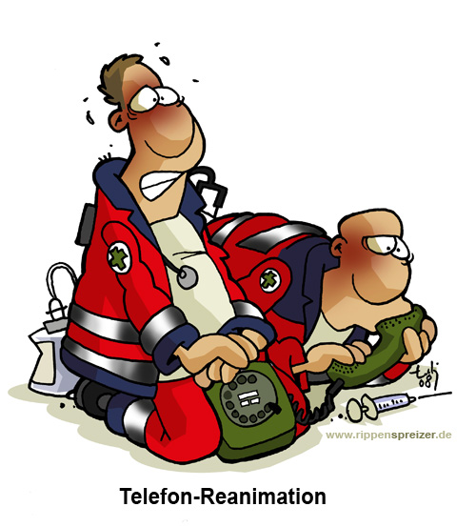
IL PRIMO SOCCORSO
NEI LUOGHI DI LAVORO
Corso teorico-pratico di Primo Soccorso nei luoghi di lavoro
(D.Lgs. 81/08; D.M. 388/2003)

Slide 2
Cos’è il Primo Soccorso?
Il Primo Soccorso è caratterizzato da interventi compiuti da personale non sanitario, in attesa dell’intervento specializzato

Slide 3
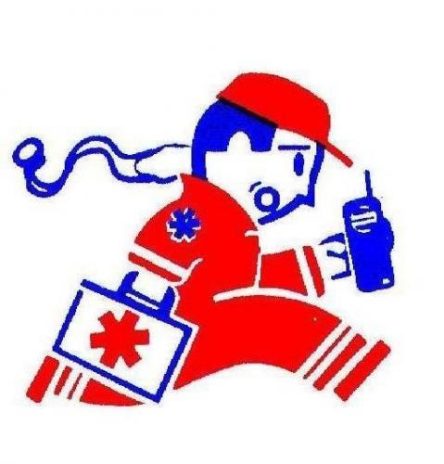
LE RISORSE STRATEGICHE
DEL PRIMO SOCCORSO
Il buon esito di un intervento di primo soccorso è legato a:
la tempestività dell’intervento
le capacità tecniche dei soccorritori

Slide 4
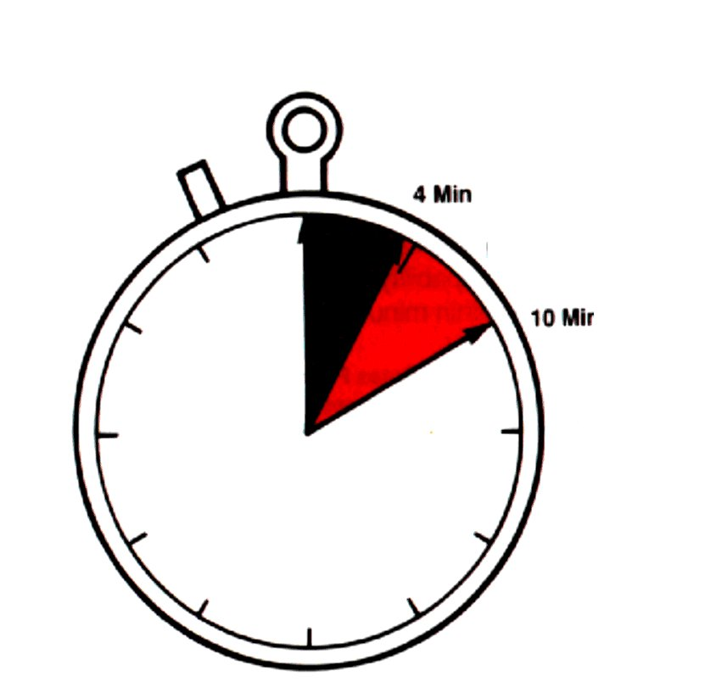
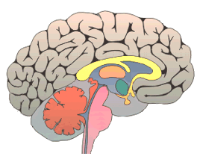
Danno Anossico Cerebrale
Inizia dopo 4-6’ di assenza di circolo
Dopo circa 10’ si hanno lesioni cerebrali irreversibili.
4’ Morte clinica
10’ Morte biologica
Coma permanente, deficit motori o sensoriali, alterazione delle capacità cognitive…

Slide 5
ARTICOLO 45 COMMI 1 e 2
Il datore di lavoro, tenendo conto della natura della attività e delle dimensioni dell’azienda o dell’unità produttiva, prende i provvedimenti necessari in materia di primo soccorso e di assistenza medica di emergenza, tenendo conto delle altre eventuali persone presenti sui luoghi di lavoro e stabilendo i necessari rapporti con i servizi esterni, anche per il trasporto dei lavoratori infortunati.
Le caratteristiche minime delle attrezzature di primo soccorso, i requisiti del personale addetto e la sua formamazione, individuati in relazione alla natura dell’attività produttiva, al numero dei lavoratori occupati ed ai fattori di rischio sono individuati dal DM 388/2003
Il primo soccorso nel D.Lgs 81/08

Slide 6
Indici di frequenza d'infortunio in Italia per gruppo di tariffa I.N.A.I.L. (G.U. 17 agosto 2004, n. 192)
Gruppo di Tariffa INAIL | Inabilità Permanente | Gruppo di Tariffa INAIL | Inabilità Permanente
Lavorazioni meccanico-agricole | 10,84 | Materiali affini al legno | 5,02
Mattazione e macellazione - Pesca | 6,41 | Metallurgia | 5,74
Produzione di alimenti | 3,57 | Metalmeccanica | 4,48
Chimica, plastica e gomma | 2,76 | Macchine | 3,32
Carta e poligrafia | 2,73 | Mezzi di trasporto | 3,91
Pelli e cuoi | 2,97 | Strumenti e apparecchi | 1,57
Costruzioni edili | 8,60 | Geologia e mineraria | 8,40
Costruzioni idrauliche | 9,12 | Lavorazione delle rocce | 6,55
Strade e ferrovie | 7,55 | Lavorazione del vetro | 4,65
Linee e condotte urbane | 9,67 | Lavorazioni tessili | 2,40
Fondazioni speciali | 12,39 | Confezioni | 1,40
Impianti | 5,43 | Trasporti | 4,93
Energia elettrica | 2,20 | Facchinaggio | 15,99
Comunicazioni | 2,07 | Magazzini | 3,32
Cinema e spettacoli | 2,94 | Uffici e altre attività | 0,72
Istruzione e ricerca | 1,11 | Attività commerciali | 2,36
Pulizie e nettezza urbana | 5,57 | Turismo e ristorazione | 2,54
Impianti acqua e vapore | 4,11 | Sanità e servizi sociali | 1,28
Prima lavorazione legname | 7,95 | Falegnameria e restauro | 7,18
Pulizie e nettezza urbana | 5,57
GRUPPI A, GRUPPO B, GRUPPO C

Slide 7
DECRETO 388/2003
CLASSIFICAZIONE AZIENDE (art. 1)
I) - aziende con attività industriali soggette all’obbligo di dichiarazione o di notifica (attività industriali che comportano rischi rilevanti,D.L.vo 334/99);
- centrali termoelettriche;
- impianti e laboratori nucleari (Attività industriali con rischi di incidenti con coinvolgimento di radiazioni ionizzanti, D. L.vo 230/95);
- aziende estrattive e altre attività minerarie (D.L.vo 624/96);
- lavori in sotterraneo (D.L.vo 320/56);
- aziende per la fabbricazione di esplosivi, polveri e munizioni;
GRUPPO A
II) - aziende con oltre 5 lavoratori che presentino un indice infortunistico di inabilità permanente superiore a 4 (desumibili dalle statistiche nazionali INAIL relative al triennio precedente);
III) - aziende del comparto agricoltura con oltre 5 lavoratori assunti a tempo indeterminato.

Slide 8
DECRETO 388/2003
CLASSIFICAZIONE AZIENDE (art. 1)
aziende con 3 o più lavoratori che non
rientrano nel gruppo A
GRUPPO B
aziende con meno di 3 lavoratori che non rientrano nel gruppo A e B
GRUPPO C

Slide 9
REQUISITI E FORMAZIONE DEGLI ADDETTI AL PRONTO SOCCORSO (art. 3)
…
I contenuti e i tempi minimi del corso di formazione sono definiti dall’allegato 3 del presente decreto (16 ore).
I corsi di formazione devono prevedere anche la trattazione dei rischi specifici dell’attività svolta.
La formazione dei lavoratori designati andrà ripetuta con cadenza triennale almeno per quanto attiene alla capacità di intervento pratico (almeno 6 ore).
GRUPPO A

Slide 10
REQUISITI E FORMAZIONE DEGLI ADDETTI AL PRONTO SOCCORSO (art. 3)
…
I contenuti e i tempi minimi del corso di formazione sono definiti dall’allegato 4 del presente decreto (12 ore).
La formazione dei lavoratori designati andrà ripetuta con cadenza triennale almeno per quanto attiene alla capacità di intervento pratico (almeno 4 ore).
GRUPPO B, GRUPPO C

Slide 11
REQUISITI E FORMAZIONE DEGLI ADDETTI AL PRONTO SOCCORSO (art. 3)
Gli addetti al pronto soccorso designati, dal Datore di Lavoro, ai sensi dell’art. 37, comma 9 e art. 45 comma 1 e 2, del D.Lgs 81/08, sono formati con istruzione teorica e pratica per l’attuazione delle misure di primo intervento interno e per l’attivazione degli interventi di pronto soccorso.
La formazione dei lavoratori designati è svolta da personale medico, in collaborazione , ove possibile, con il sistema di emergenza del SSN. Nello svolgimento della parte pratica della formazione il medico può avvalersi della collaborazione di personale infermieristico o di altro personale specializzato.
GRUPPI A, GRUPPO B, GRUPPO C

Slide 12
NOMINA ADDETTI PRONTO SOCCORSO
Obblighi del datore di lavoro e del dirigente
Lettera b) designare preventivamente i lavoratori incaricati dell’attuazione delle misure di prevenzione incendi e lotta antincendio, di evacuazione dei luoghi di lavoro in caso di pericolo grave e immediato, di salvataggio, di primo soccorso e, comunque, di gestione dell’emergenza;
Lettera c) nell’affidare i compiti ai lavoratori, tenere conto delle capacità e delle condizioni degli stessi in rapporto alla loro salute e alla sicurezza;
(Datore di lavoro e/o dirigenti: Arresto da due a quattro mesi o con l’ammenda da 1.200 a 5.200 euro)
Articolo 18 Comma 1 D.Lgs 81/2008

Slide 13
LINEE GUIDA DELLA CONFERANZA STATO REGIONI – PREVENZIONE INCENDI, EVACUAZIONE DEI LAVORATORI E PRONTO SOCCORSO (16 LUGLIO 1996)
Criteri minimi di individuazione del numero degli addetti al primo soccorso:
1 addetto ogni 30 lavoratori
2 addetti per ciascun turno lavorativo
1 addetto ogni 500/1000 mq d’area

Slide 14
PRINCIPALI PARAMETRI PER INDIVIDUARE L’ADDETTO AL PRIMO SOCCOROSO
(P.Bianchi ed altri 2003)
Motivazione e disponibilità individuale
Attitudini personali
Attività sportiva
Caratteristische psico-fisiche
Livello culturale adeguato
Permanenza sul posto di lavoro
Stabilità emozionale
Capacità di prendere rapidamente iniziative appropriate

Slide 15
NOMINA ADDETTI PRONTO SOCCORSO
Gestione delle emergenze
I lavoratori non possono, se non per giustificato motivo, rifiutare la designazione. Essi devono essere formati, essere in numero sufficiente e disporre di attrezzature adeguate, tenendo conto delle dimensioni e dei rischi specifici dell’azienda o dell’unità produttiva. (Arresto fino a un mese o ammenda da 200 a 600 euro per il lavoratore)
Articolo 43 Comma 3 D.Lgs 81/2008

Slide 16
Svolgimento diretto dei compiti gestione delle emergenze da parte del Datore di Lavoro
Salvo i casi di cui l’art.361 comma 6 (nelle aziende industriali di cui all’articolo 2 del decreto legislativo 17 agosto 1999, n. 334, incendi rilevanti connessi con determinate sostanze pericolose; nelle centrali termoelettriche; negli impianti ed installazioni, di cui agli articoli 7, 28 e 33 del decreto legislativo 17 marzo 1995, n. 230 radiazioni ionizzanti; nelle aziende per la fabbricazione ed il deposito separato di esplosivi, polveri e munizioni; nelle aziende industriali con oltre 200 lavoratori; nelle industrie estrattive con oltre 50 lavoratori; nelle strutture di ricovero e cura pubbliche e private con oltre 50 lavoratori) | ADDETTO PRIMO SOCCORSO
Datore di lavoro non RSPP in aziende fino a 5 lavoratori | SI
Datore di lavoro non RSPP in aziende con 6 o più lavoratori | NO
Datore di lavoro RSPP nelle ipostesi previste dall’Allegato 2 (aziende artigiane e industriali fino a 30 lavoratori; aziende agricole e zootecniche 30 lavoratori; aziende della pesca fino a 20 lavoratori; altre aziende fino a 200 lavoratori) | SI
Datore di lavoro RSPP nelle ipostesi NON previste dall’Allegato 2 | NO
Art. 34 Com. 1 e 1 bis D.Lgs 81/2008

Slide 17
“Ma chi me lo fa fare?”
Quando intervenite per soccorrere una persona, dal punto di vista legale avete iniziato l’assistenza!!!
Notes:
1

Slide 18
OMISSIONE DI SOCCORSO
Il reato è consumato da chiunque ...trovando abbandonato...persona incapace di provvedere a sé stessa omette di darne avviso all’Autorità. Alla stessa pena soggiace chi, trovando un corpo inanimato, ovvero una persona ferita o altrimenti in pericolo, omette di prestare l’assistenza occorrente o di darne immediato avviso alle Autorità.”
(Articolo 593 Codice Penale)

Slide 19
LINEE GUIDA DELLA CONFERANZA STATO REGIONI – PREVENZIONE INCENDI, EVACUAZIONE DEI LAVORATORI, PRONTO SOCCORSO (16 LUGLIO 1996)
Il ruolo del soccoritore viene definito in “attesa attiva” limitandosi a impedire l’aggravarsi dei danni già eventualmente instaurati ed evitando atteggiamenti eccessivamente interventistici…

Slide 20
COSA L’ADDETTO AL PRIMO SOCCORSO DEVE CONOSCERE:
Topografia dell’azienda
Localizzazione di impianti e utenze
Prodotti utilizzati
Procedure di intervento
Localizzazione e contenuto dei presidi di primo soccorso e dei dispositivi di protezione individuale

Slide 21
ORGANIZZAZIONE DI PRONTO SOCCORSO (art.2)
Il Datore di Lavoro garantisce
Cassetta di pronto soccorso, tenuta presso ciascun luogo di lavoro, adeguatamente custodita in luogo facilmente accessibile ed individuabile con segnaletica appropriata, contenente la dotazione minima indicata nell’allegato 1, da integrare sulla base dei rischi presenti nei luoghi di lavoro e su indicazione del MC, ove previsto, e del sistema di emergenza sanitaria del SSN, e della quale sia costantemente assicurata la completezza e il corretto stato d’uso dei presidi ivi contenuti;
Un mezzo di comunicazione idoneo ad attivare rapidamente il sistema di emergenza del SSN.
Raccordo tra il sistema pronto soccorso interno ed il sistema di emergenza sanitaria di cui al DPR 27 marzo 1992 e successive modifiche
GRUPPO A

Slide 22
ORGANIZZAZIONE DI PRONTO SOCCORSO (art. 2)
Il Datore di Lavoro garantisce
Cassetta di pronto soccorso, tenuta presso ciascun luogo di lavoro, adeguatamente custodita in luogo facilmente accessibile ed individuabile con segnaletica appropriata, contenente la dotazione minima indicata nell’allegato 1, da integrare sulla base dei rischi presenti nei luoghi di lavoro e su indicazione del MC, ove previsto, e del sistema di emergenza sanitaria del SSN, e della quale sia costantemente assicurata la completezza e il corretto stato d’uso dei presidi ivi contenuti;
Un mezzo di comunicazione idoneo ad attivare idoneo ad attivare rapidamente il sistema di emergenza del SSN
GRUPPO B

Slide 23
ORGANIZZAZIONE DI PRONTO SOCCORSO (art. 2)
Il Datore di Lavoro garantisce
Pacchetto di medicazione, tenuto presso ciascun luogo di lavoro, adeguatamente custodito e facilmente individuabile, contenente la dotazione minima indicata nell’allegato 2, da integrare sulla base dei rischi presenti nei luoghi di lavoro, della quale sia costantemente assicurata, in collaborazione con il MC, ove previsto, la completezza e il corretto stato d’uso dei presidi ivi contenuti;
Un mezzo di comunicazione idoneo ad attivare idoneo ad attivare rapidamente il sistema di emergenza del SSN
GRUPPO C

Slide 24
ORGANIZZAZIONE DI PRONTO SOCCORSO (art. 2)
Il Datore di Lavoro garantisce nelle Aziende o Unità Produttive che hanno lavoratori che prestano la loro attività in luoghi isolati, diversi dalla sede Aziendale o Unità Produttiva:
la fornitura del pacchetto di medicazione, il cui contenuto è esplicitato nell’allegato 2 del presente decreto
un mezzo di comunicazione idoneo per raccordarsi con l’Azienda al fine di attivare rapidamente il sistema di emergenza del S.S.N..
GRUPPI A, GRUPPO B, GRUPPO C

Slide 25
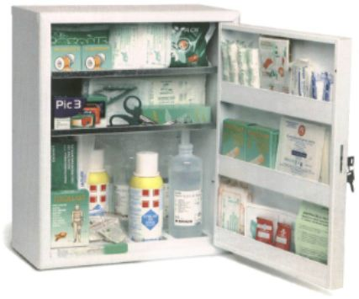
Il DM 388 DEL 15/07/2003 Attrezzature minime di Pronto soccorso
Pacchetto di medicazione
Cassetta di pronto soccorso
E’ raccomandabile il posizionamento dei presidi dove è disponibile la fruizione di acqua corrente!

Slide 26
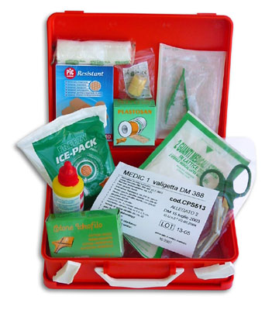
CONTENUTO MINIMO del PACCHETTO di MEDICAZIONE
GUANTI STERILI MONOUSO (2 PAIA)
FLACONE DI SOLUZIONE CUTANEA DI IODOPOVIDONE AL 10% DI IODIO DA 125 ML
FLACONE DI SOLUZIONE FISIOLOGICA ( SODIO CLORURO - 0, 9%) DA 250 ML
COMPRESSE DI GARZA STERILE 10 X 10 IN BUSTE SINGOLE (1)
COMPRESSE DI GARZA STERILE 18 X 40 IN BUSTE SINGOLE (1)
PINZETTA DA MEDICAZIONE STERILI MONOUSO
CONFEZIONE DI COTONE IDROFILO
CONFEZIONE DI CEROTTI DI VARIE MISURE PRONTI ALL'USO
ROTOLO DI CEROTTO ALTO CM. 2,5
ROTOLO DI BENDA ORLATA ALTA 10 CM
UN PAIO DI FORBICI
LACCIO EMOSTATICO
GHIACCIO PRONTO USO (1)
SACCHETTI MONOUSO PER LA RACCOLTA DI RIFIUTI SANITARI (1)
ISTRUZIONI SUL MODO DI USARE I PRESIDI SUDDETTI E DI PRESTARE I PRIMI SOCCORSI IN ATTESA DEL SERVIZIO DI EMERGENZA

Slide 27
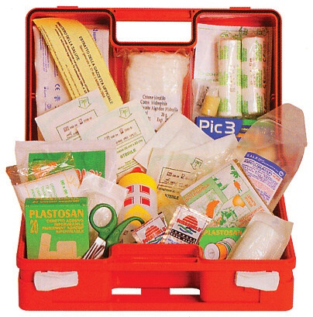
CONTENUTO MINIMO della
CASSETTA di PRONTO SOCCORSO
GUANTI STERILI MONOUSO (5 PAIA)
VISIERA PARASCHIZZI
FLACONE DI SOLUZIONE CUTANEA DI IODOPOVIDONE AL 10% DI IODIO DA 1 LITRO (1)
FLACONI DI SOLUZIONE FISIOLOGICA ( SODIO CLORURO - 0, 9%) DA 500 ML (3)
COMPRESSE DI GARZA STERILE 10 X 10 IN BUSTE SINGOLE (10)
COMPRESSE DI GARZA STERILE 18 X 40 IN BUSTE SINGOLE (2)
TELI STERILI MONOUSO (2)
PINZETTE DA MEDICAZIONE STERILI MONOUSO (2)
CONFEZIONE DI RETE ELASTICA DI MISURA MEDIA (1)
CONFEZIONE DI COTONE IDROFILO (1)
CONFEZIONI DI CEROTTI DI VARIE MISURE PRONTI ALL'USO (2)
ROTOLI DI CEROTTO ALTO CM. 2,5 (2)
UN PAIO DI FORBICI
LACCI EMOSTATICI (3)
GHIACCIO PRONTO USO (2)
SACCHETTI MONOUSO PER LA RACCOLTA DI RIFIUTI SANITARI (2)
TERMOMETRO
APPARECCHIO PER LA MISURAZIONE DELLA PRESSIONE ARTERIOSA

Slide 28
ALCUNE POSSIBILI INTEGRAZIONI DEI PRESIDI DISPONIBILI IN LETTERATURA…
DA RAPPORTARE ALLA TIPOLOGIA DI LAVORO E AI RISCHI…
ACQUA OSSIGENATA
BENDE ELASTICHE
COPERTA ISOTERMICA
STECCHE PER FRATTURA MODELLABILI E COLLARE
GUANTI IN NITRILE O VINILE
MASCHERA PER LA VENTILAZIONE ARTIFICIALE
BARELLA SPINALE

Slide 29
LA CAMERA DI MEDICAZIONE
Art. 30 comma 3 del DPR 303/56 "Sono obbligate a tenere la camera di medicazione anche le aziende industriali che occupano più di 50 dipendenti soggetti all'obbligo delle visite mediche preventive e periodiche a norma degli art. 33, 34 e 35 del presente decreto".

Slide 30
Art. 451 Codice Penale
Omissione colposa di cautele o difese contro disastri o infortuni sul lavoro
Chiunque, per colpa, omette di collocare, ovvero rimuove o rende inservibili apparecchi o altri mezzi destinati all’estinzione di un incendio, o al salvataggio o al soccorso contro disastri o infortuni sul lavoro, è punito con la reclusione fino a un anno o con la multa…

Slide 31
COSE DA FARE… IN CASO DI PRIMO SOCCORSO!
Preservare se stessi
Mettere in sicurezza l’infortunato
Allontanare la folla
Esaminare l’infortunato
Chiamare i soccorsi
Praticare le prime cure

Slide 32
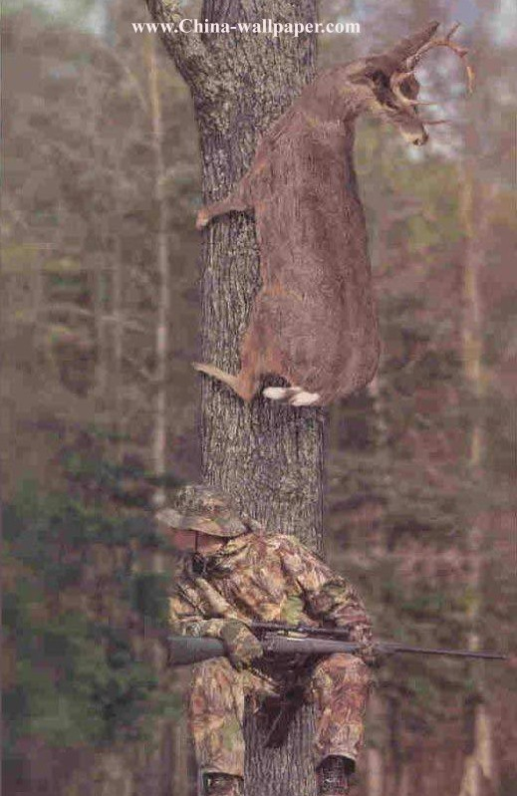
NON FARTI PRENDERE DAL PANICO…
IN CASO DI MALORE O
INFORTUNIO SUL LAVORO…
SOCCORRITORE

Slide 33


VALUTA LA SCENA!
Ricava dall’ambiente tutte le indicazioni possibili sulla dinamica dell’incidente.

Slide 34

IL SOCCORSO
SI COMPONE DI 3 ELEMENTI
LA SCENA
IL SOCCORRITORE
LA VITTIMA

Slide 35
Un caso è URGENTE
quando già sul posto necessita di soccorsi atti a
ristabilire i parametri vitali
Un caso è GRAVE
quando la situazione non è ad immediato pericolo di vita
per la persona, ma potrebbe evolversi e diventarlo in breve tempo.
(Una ferita alla mano sarà meno importante di un’emorragia oppure una frattura
sarà meno importante di un arresto cardiaco)

Slide 36
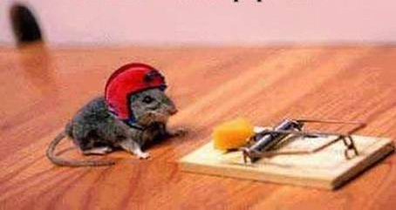

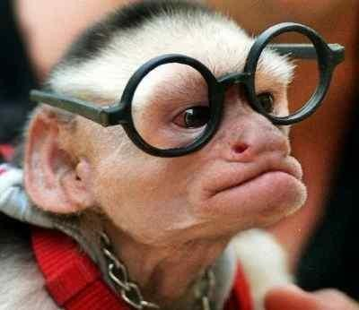
1° REGOLA DEL SOCCORSO: PRESERVARE SE STESSI!
  PENSARE PRIMA
  DI AGIRE!
PRENDI RISCHI CALCOLATI…
AUTOPROTEZIONE!
MAI DIVENTARE LA SECONDA VITTIMA!
OCCHI APERTI!

Slide 37
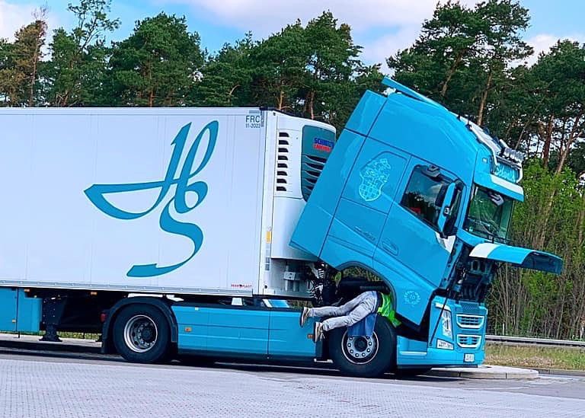
....usare la testa!!!!

Slide 38
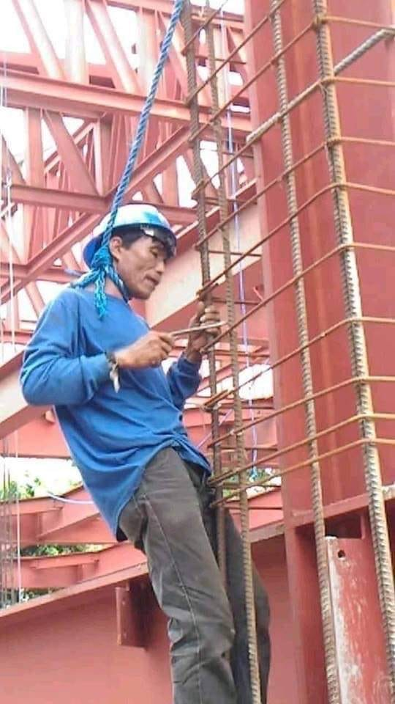
....usare la testa!!!!

Slide 39
Sangue e fluidi biologici della vittima
Sangue e fluidi biologici (ad es. saliva, muco…) sono possibile veicolodi malattie infettive quali epatite B e C, AIDS, TBC e meningite
ogni soggetto deve essere considerato potenziale fonte di infezione
in ogni contatto con la vittima si devono adottare le precauzioni universali

Slide 40
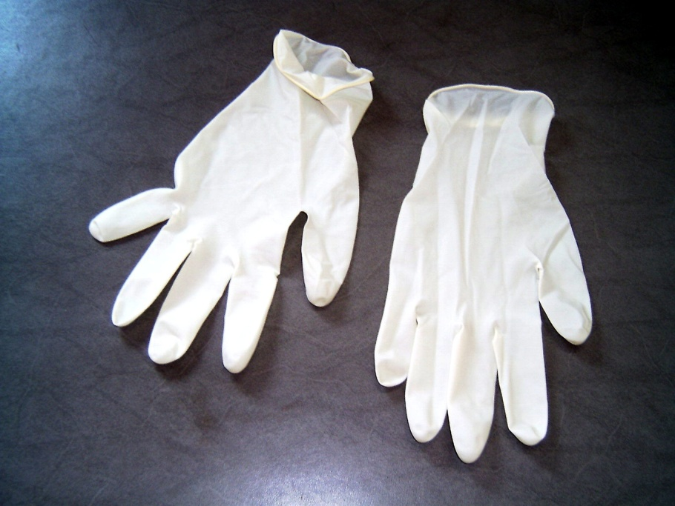
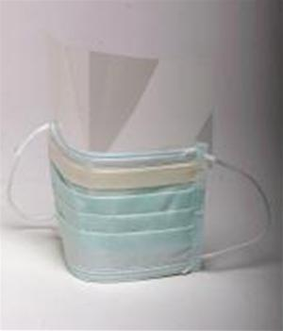
MEZZI BARRIERA
guanti monouso
visiera paraschizzi

Slide 41
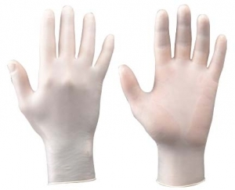
Guanti monouso
Modalità d’utilizzo
Come
Quando
Devono essere indossati per proteggere entrambe le mani da contagio
Infilati prima di iniziare le attività di soccorso, devono tenersi fino a che si è in contatto con materiale potenzialmente contagioso

Slide 42
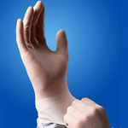
Guanti monouso
Dopo il loro utilizzo
si sfilano afferrandoli dal lembo libero all’altezza del polso
LAVARE SEMPRE LE MANI!

Slide 43
Rischio di sieroconversione da esposizione accidentale
HIV dallo 0,1 % allo 0,3 %
HBV dal 6 % al 30 %
HCV 1,8 % in media

Slide 44
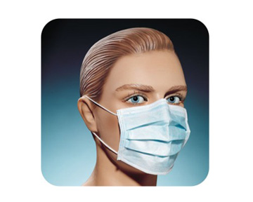
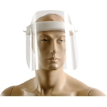
Visiera
paraschizzi
Modalità d’uso
Come
Quando
Schermo di plastica trasparente che ripara il volto (gli occhi, la bocca il mento e le narici) dal rischio di schizzi
Per ferite a rischio di schizzi alle mucose congiuntivali, orali, nasali (es. emorragie di grandi vasi arteriosi)

Slide 45
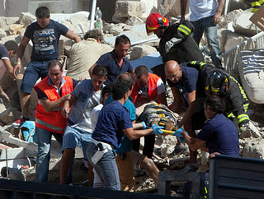
2° REGOLA DEL SOCCORRITORE IN CASO DI MALORE O INFORTUNIO SUL LAVORO…
METTERE IN SICUREZZA LA VITTIMA!

Slide 46
Ambiente
traffico veicolare
incontrollato
fuoco
gas tossici
pericolo di crollo
folla
Garantire sempre la sicurezza della scena!
SE POSSIBILE SPOSTARE IL FERITO
ELIMINARE FATTORI DI RISCHIO

Slide 47
STATO DI NECESSITA’
“Non è punibile chi abbia commesso il fatto per esservi stato costretto dalla necessità di salvare sé od altri dal pericolo attuale di un danno grave alla persona, pericolo non da lui volontariamente causato né altrimenti evitabile, sempre che il fatto sia proporzionale al pericolo.”
(Articolo 54 Codice Penale)

Slide 48
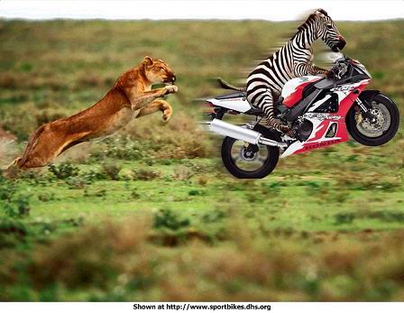
NON PRESTARE INTERVENTI SUPERIORI ALLE TUE CAPACITA’!
IN CASO DI MALORE O INFORTUNIO SUL LAVORO…

Slide 49
Art. 55 Codice Penale
Eccesso colposo nell’intervento
Quando, nel commettere alcuno dei fatti preveduti dagli articolo 54 (Stato di Necessità), si eccedono colposamente i limiti stabiliti dalla legge o dall’ordine dell’Autorità ovvero imposti dalla necessità…

Slide 50
Art. 348 Codice Penale
Abusivo esercizio di professione sanitaria
Chiunque abusivamente esercita una professione (c.p. 359), per la quale è richiesta una speciale abilitazione dello Stato (c.c. 2229), è punito con la reclusione fino a sei mesi o con la multa da Euro 10.000 a Euro 50.000.

Slide 51
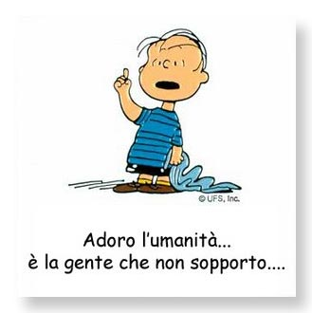
3° REGOLA DEL SOCCORRITORE IN CASO DI MALORE O INFORTUNIO SUL LAVORO…
ALLONTANARE
LA FOLLA!!!

Slide 52


CONFORTA E RASSICURA LA VITTIMA…SEMPRE!!
ANCHE SE TI SEMBRA INCOSCIENTE…

Slide 53
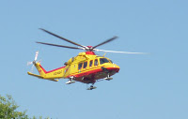
NON LASCIARE L’INFORTUNATO PRIMA DELL’ARRIVO DEL PERSONALE SANITARIO…
IN CASO DI MALORE O
INFORTUNIO SUL LAVORO…

Slide 54

4° REGOLA DEL SOCCORRITORE IN CASO DI MALORE O INFORTUNIO SUL LAVORO…
ESAMINARE
LA VITTIMA…

Slide 55
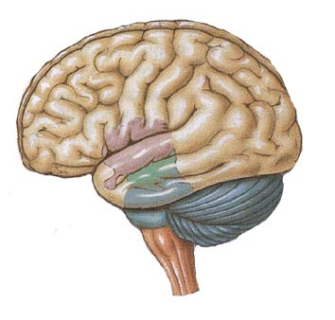
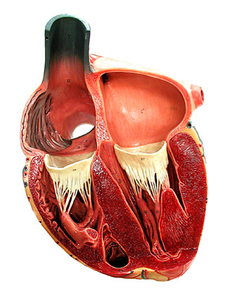
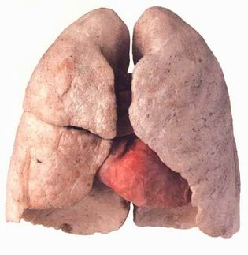
COSCIENZA
IL
TRIANGOLO
DELLA VITA
RESPIRO
CIRCOLO

Slide 56
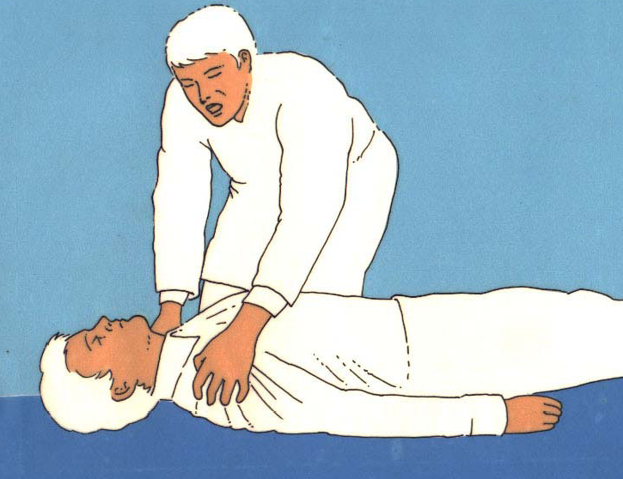
Esame dell’infortunato
STATO DI COSCIENZA
Signore, signore mi sente?
SE E’ COSCIENTE SIGNIFICA CHE RESPIRA E CHE IL CUORE BATTE → Si prosegue l’ispezione con calma…. E si decide come procedere….

Slide 57
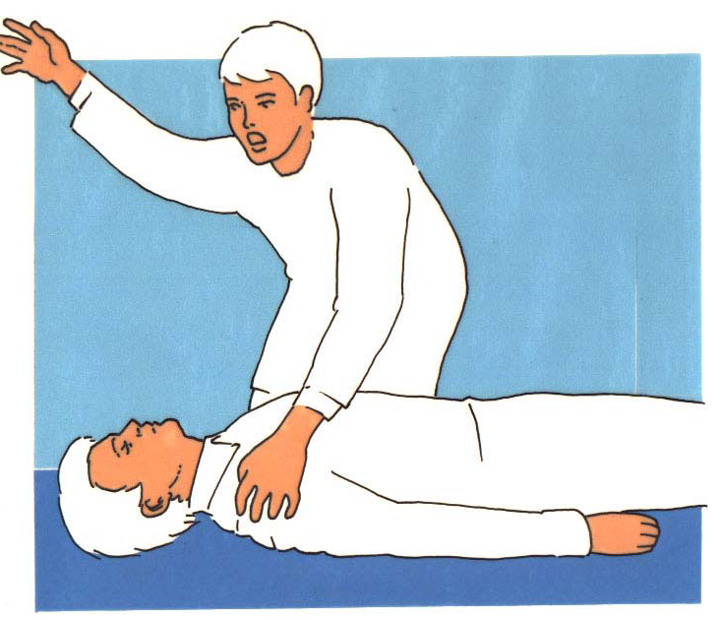
Esame dell’infortunato
STATO DI COSCIENZA
Aiuto! Chiamate il 118!
SE NON E’ COSCIENTE, cioè non risponde alle domande né agli stimoli, → URGENZA → valutare se ci sono respiro e battito

Slide 58

5° REGOLA DEL SOCCORSO:
CHIAMARE I SOCCORSI!

Slide 59

SERVIZIO SANITARIO DI URGENZA ED EMERGENZA

Slide 60
ATTIVAZIONE DEL SERVIZIO 112/118
Attualmente in molte regioni d’Italia è ancora attivo il 118
Secondo quanto previsto dall’Unione Europea nel 2004 in tutti gli Stati membri il numero per l’attivazione del sistema di emergenza deve essere il 112
L’Italia da anni paga «multe» per la non uniformità del sistema sul proprio territorio (112/118)
Regioni in cui il 112 è attivo:
  Lombardia
  Friuli Venezia Giulia
  Lazio
  Liguria
  Piemonte
  Sicilia Orientale
  Valle d’Aosta
  Province autonome di Trento e Bolzano

Slide 61
ATTIVAZIONE DEL SERVIZIO 112/118
Luogo
Città
Via
Nr. Civico
Da dove chiama?
Cosa Succede?
Riferimenti
Nome
Cognome
Telefono
Il 112 identifica la posizione e senza far cadere la linea, se si tratta di un problema sanitario, trasferisce immediatamente la telefonata al 118!

Slide 62
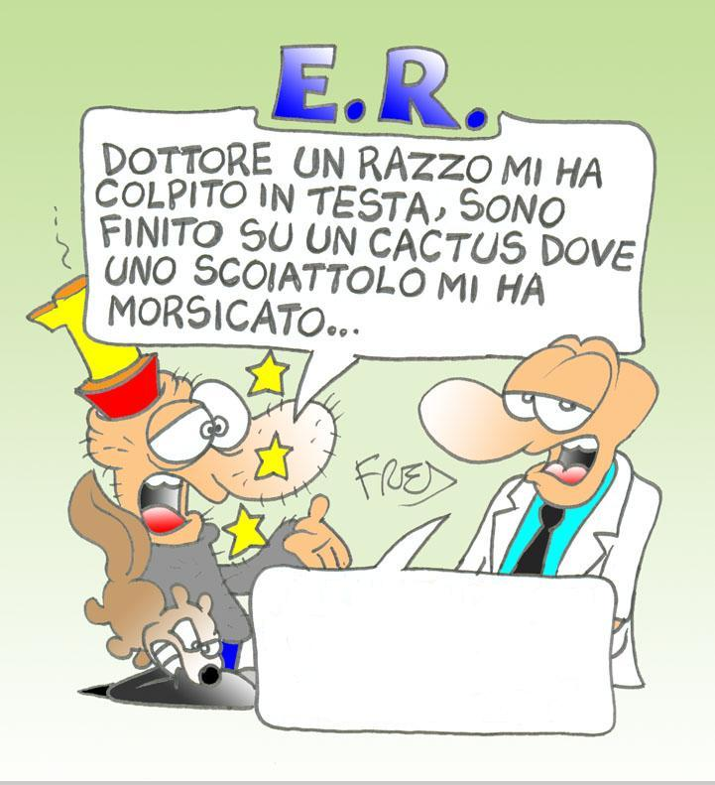
ATTIVAZIONE DEL 118
SINTOMO PRINCIPALE ??????

Slide 63
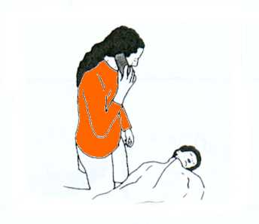
ATTIVAZIONE DEL 118
Quante persone sono coinvolte?
Età del paziente?
E’ cosciente?
Respira?

Slide 64
ATTIVAZIONE DEL 118
L’operatore del 118 è un infermiere professionale esperto: quando risponde ha già iniziato ad aiutarti.
Rispondi alle sue domande
con calma e precisione:
NON STA PERDENDO TEMPO!

Slide 65
La Classificazione delle Urgenze:
il “TRIAGE”
Il triage è una procedura di classificazione delle urgenze che permette ai soccorritori di stabilire le priorità nella destinazione dei soccorsi.
1)distinguere le situazioni di emergenza/urgenza da quelle non urgenti
2)rispondere alle richieste di soccorso in modo appropriato

Slide 66
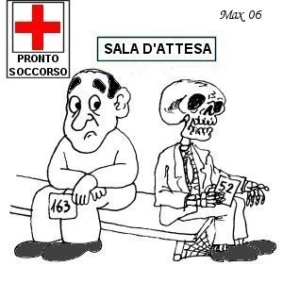
ATTIVAZIONE DEL 118

Slide 67
CODICI DI INTERVENTO
CRITICITA’
PATOLOGIA
LUOGO
0
Non Emergenza;
Situazione di intervento
differibile e/o programmabile
0
ETILISTA
S
STRADA
1
TRAUMA
P
ESERCIZIO PUBBLICO
1
Non Emergenza; Situazione
differibile ma prioritaria
rispetto al codice 0
2
CARDIOCIRCOLATORIA
Y
IMPIANTO SPORTIVO
3
RESPIRATORIA
K
CASA
2
Emergenza sanitaria;
situazione a rischio,
intervento non differibile
4
NEUROLOGICA
L
LAVORO
5
PSICHIATRICA
Q
SCUOLA
6
NEOPLASTICA
Z
ALTRO
3
Emergenza assoluta;
intervento prioritario
7
INTOSSICAZIONE
8
ALTRA PATOLOGIA
4
Paziente deceduto
9
NON IDENTIFICATA

Slide 68
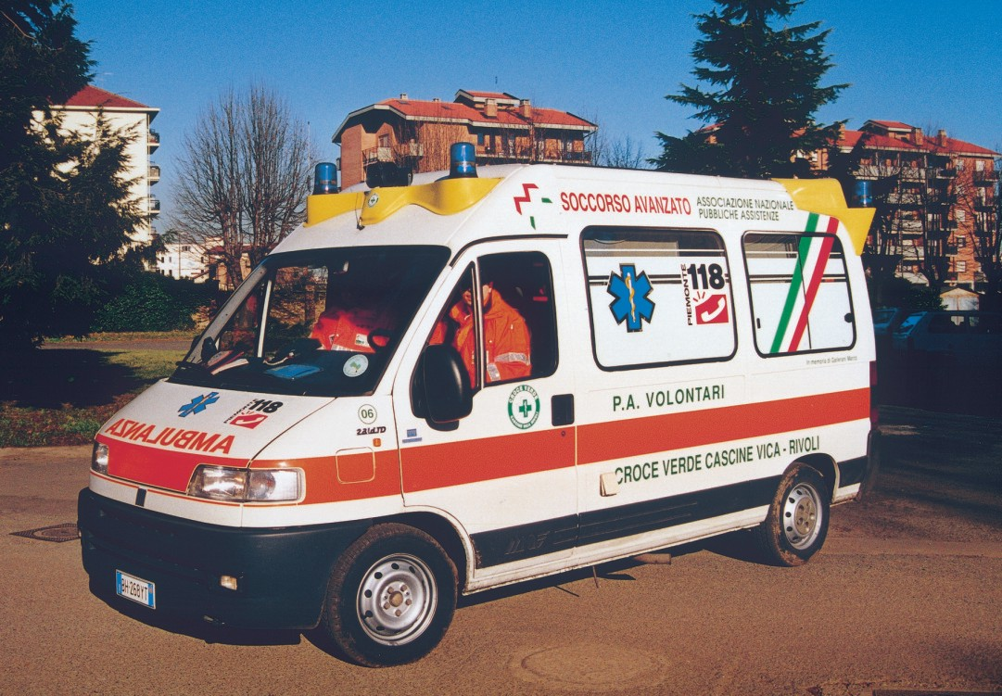
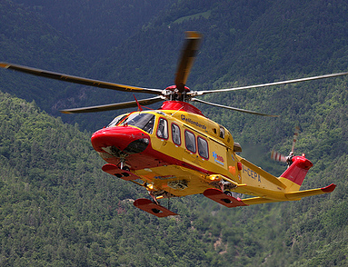
ATTIVAZIONE DEL 118
AMBULANZA con volontari del soccorso o soccorritori dipendenti
(CODICE 0/1)
AMBULANZA con
infermiere professionale (CODICE 2/3)
AUTOMEDICA con anestesista e/o medico di emergenza territoriale + infermiere professionale (CODICE 2/3)
ELIAMBULAZA con anestesista
e un infermiere professionale

Slide 69
LIBERTA’ DI CURA
COSTITUZIONE DELLA REPUBBLICA ITALIANA
Art.32: “La repubblica tutela la salute come fondamentale diritto dell’individuo e interesse della collettività, e garantisce le cure gratuite agli indigenti. Nessuno può essere obbligato a un determinato trattamento sanitario, se non per disposizione di legge. La legge non può in nessun caso violare i limiti imposti dal rispetto della persona umana.”

Slide 70
TRATTAMENTO DEI DATI
Decreto Legislativo 196/2003… Testo unico sulla privacy…
Sostituisce il D.Lgs 282/1999, “Disposizioni per garantire la riservatezza dei dai personali in ambito sanitario”

Slide 71
ANATOMIA E FISIOLOGIA DELL’APPARATO CARDIOVASCOLARE E RESPIRATORIO

Slide 72
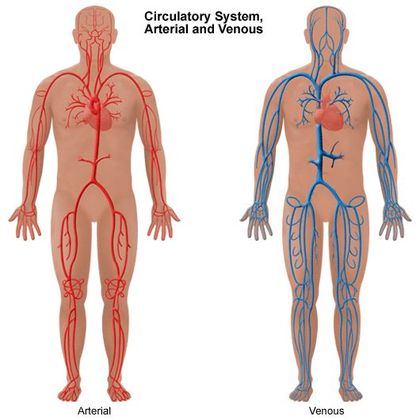
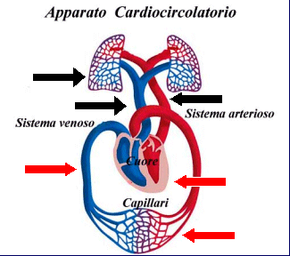
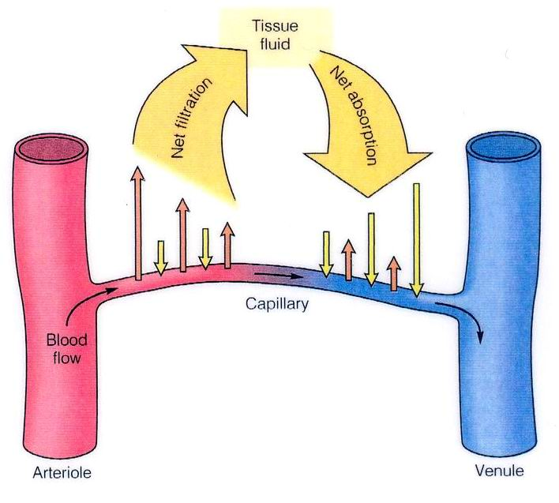
Apparato cardiovascolare

Slide 73
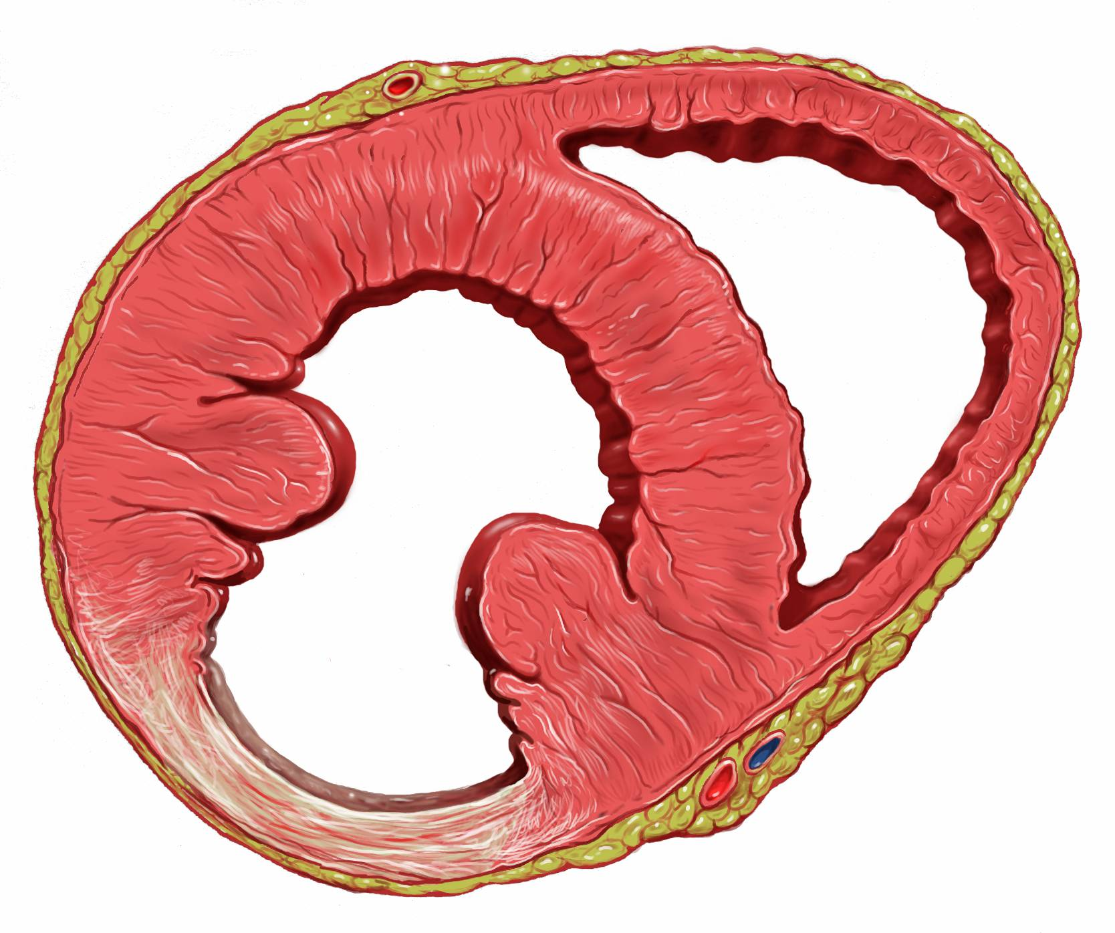
ANATOMIA
ATRIO
SINISTRO
VENTRICOLO
DESTRO
ATRIO
DESTRO
VENTRICOLO
SINISTRO
VENTRICOLO
DESTRO
SISTOLE dal greco σ υ σ τ ε λ λ ω (restringere) = CONTRAZIONE
DIASTOLE dal greco δ ι α σ τ ε λ λ ω (dilatare) = RILASCIAMENTO

Slide 74
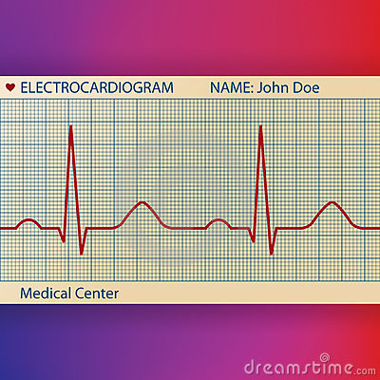
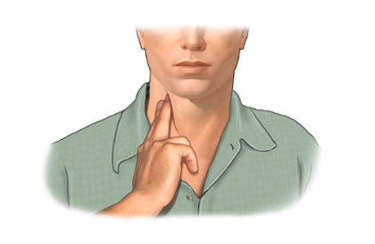
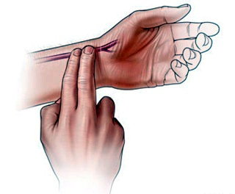
PARAMETRI VITALI
POLSO CAROTIDEO
POLSO RADIALE
FREQUENZA CARDIACA
70-75 bpm
<60 bpm = BRADICARDIA
>100 bpm = TACHICARDIA

Slide 75
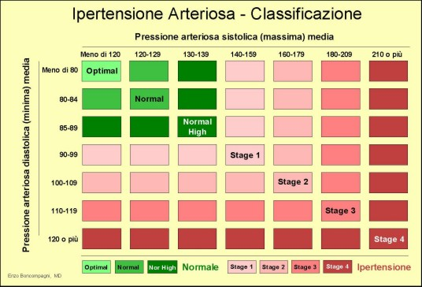

Slide 76
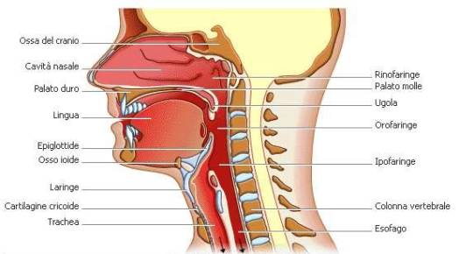
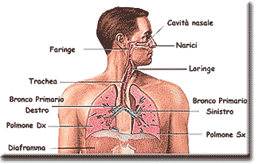
Apparato respiratorio

Slide 77
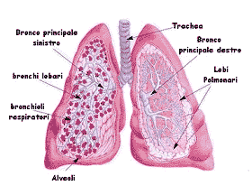
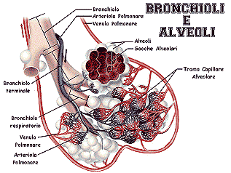
Anatomia del sistema respiratorio
CURIOSITA: Nell’adulto normale ci sono circa 300 milioni di alveoli con una superficie respiratoria di 100 mq.

Slide 78
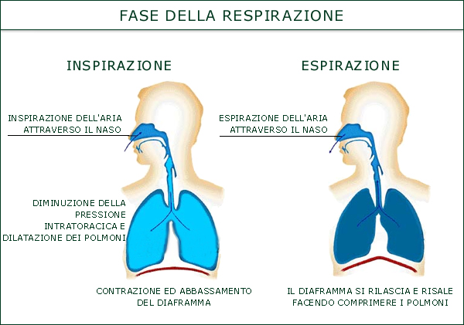
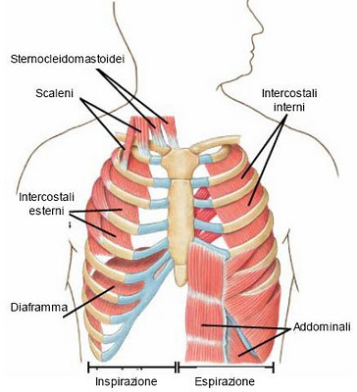
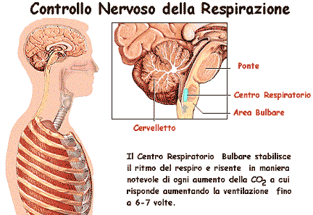
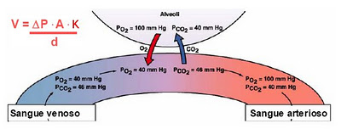
Fisiologia del sistema respiratorio

Slide 79
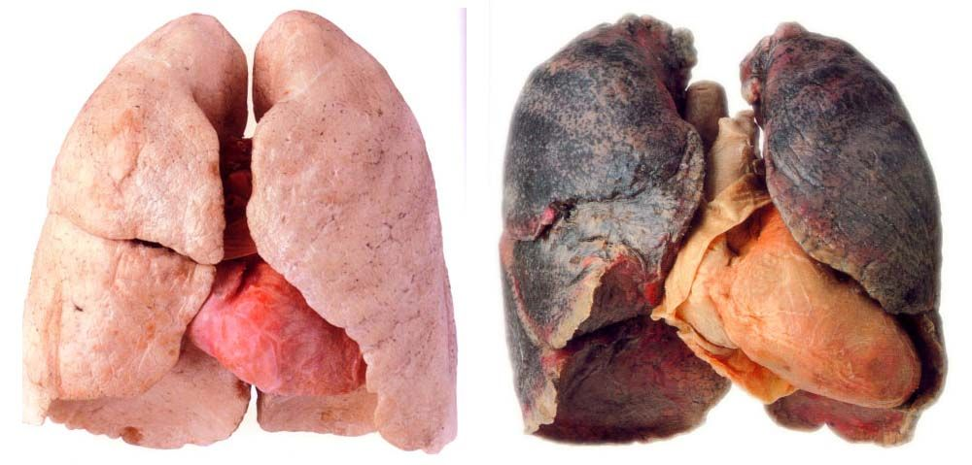
NON FUMATORE
FUMATORE

Slide 80
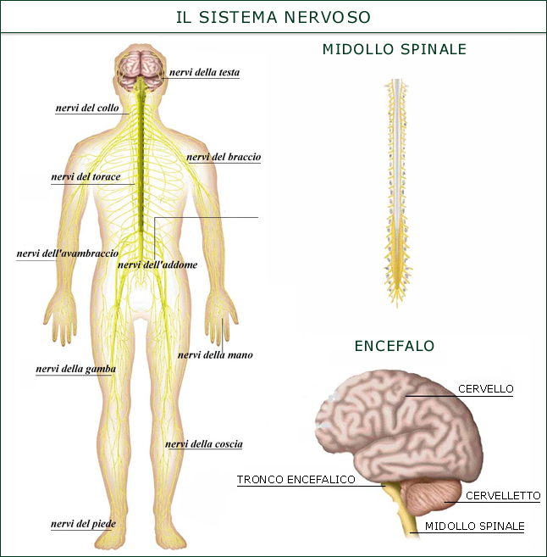
Anatomia del Sistema Nervoso

Slide 81

L’encefalo

Slide 82

L’encefalo

Slide 83


Fisiologia del Sistema Nervoso

Slide 84

NON SOMMINISTRARE LIQUIDI, E SPECIALMENTE ALCOL!
IN CASO DI MALORE O
INFORTUNIO SUL LAVORO…

Slide 85
PRIMO SOCCORSO IN CASI SPECIFICI

Slide 86

PROBLEMI ALLA
FUNZIONE CEREBRALE

Slide 87


Slide 88
DISTURBI DELLA COSCIENZA
LIPOTIMIA (Insieme di sintomi che possono precedere la sincope): malessere passeggero con ronzii auricolari, pallore, nausea, parestesie, bradicardia, appannamento della vista, sudorazione, senso di freddo, sensazione angosciata di imminente perdita dei sensi

Slide 89
DISTURBI DELLA COSCIENZA
SINCOPE: perdita di coscienza improvvisa, di breve durata, a risoluzione spontanea. Il soggetto ha una debolezza muscolare generalizzata ed è incapace di mantenere la posizione eretta (da ipossia acuta)
Nella sincope a differenza della lipotimia la perdita di coscienza è brutale ed è riconducibile ad alterazioni dei meccanismi di regolazione della pressione arteriosa o a un improvviso deficit della pompa cardiaca.

Slide 90
Cause di
Lipotimia e Sincope
stress emotivo
sudorazione, vomito,diarrea
soggiorno in ambienti eccessivamente affollati o surriscaldati
insolazione
cambiamenti di postura troppo bruschi
abbassamento della pressione arteriosa
malattie concomitanti (disturbi del ritmo cardiaco e del circolo cerebrale, anemia, etc.)

Slide 91

Che fare?
Mettere il soggetto in posizione antishock:
-farlo distendere per terra
sollevargli le gambe
liberare il paziente dagli
indumenti stretti
Chiamare il 118

Slide 92

POSIZIONE ANTI - SHOCK
POSIZIONE di TRENDELENBURG

Slide 93

Che fare?
Controllare le funzioni vitali
Controllare se ci sono traumi e/o emorragie in atto

Slide 94

Cosa NON fare?
Non schiaffeggiare violentemente
Non dare da bere o da mangiare
Non somministrare alcolici
Non spruzzare acqua gelata sul viso

Slide 95
IL COMA
Totale e prolungata perdita della coscienza con mancata risposta a stimoli verbali, tattili, dolorifici
Cause:
trauma cranico
emorragia o ischemia cerebrale
disturbi metabolici ed endocrini
infezioni
intossicazioni

Slide 96
Cosa fare?
Se non è traumatizato porlo in posizione laterale di sicurezza
Chiamare il 118
Verificare e monitorare le funzioni vitali

Slide 97




Posizione di sicurezza

Slide 98


Iperestensione del capo

Slide 99
Glasgow Coma Scale (GCS)
Apertura occhi
Spontanea 4
Al richiamo 3
Al dolore 2
Nessuna 1
Sensorio
Esegue gli ordini 6
Localizza lo stimolo 5
Flette allo stimolo 4
Flessione anomala 3
Estende, extraruota 2
Nessuna reazione 1
Eloquio
Orientato 5
Confuso 4
Parole inappropriate 3
Suoni incomprensibili 2
Nessuna risposta 1
Range 3 – 15
Tra 9 e 13 trauma moderato
Tra 3 e 8 trauma grave

Slide 100

CONVULSIONI

Slide 101
CONVULSIONI
Contrazioni muscolari improvvise ed involontarie, provocate da un’alterazione dell’attività cerebrale; possono:
  interessare singoli gruppi di muscoli
  interessare tutto il corpo
  essere accompagnate da perdita di urine e feci

Slide 102

Cause:
Epilessia
Febbre alta nei bambini piccoli
Infezioni virali
Emorragie cerebrali
Intossicazioni (droga,alcool,..)
Ipoglicemia (nel sogg diabetico)

Slide 103










EPILESSIA
dal greco antico ε π ι λ α μ β α ν ω = sono posseduto, sono colpito
CONDIZIONE PATOLOGICA CHE COMPORTA UNA
IRREGOLARE ATTIVITÀ ELETTRICA DEI NEURONI
Pitagora
Alessandro Magno
C. Giulio Cesare
Carlo V
Vincent van Gogh
Napoleone
Frydryk Chopin
Gustave Flaubert
Fedor Dostoevskij
Neil Young

Slide 104

EPILESSIA
PICCOLO MALE
> INFANZIA
ASSENZA
ATTACCO SENZ’AURA
BREVI CONTRAZIONI MUSCOLARI
FACCIALI e PALPEBRALI
GRANDE MALE
> ADULTI
g CONVULSIONE :
AURA
PERDITA di COSCIENZA
CONTRAZIONI MUSCOLARI VIOLENTE e INVOLONTARIE
APNEA
SCHIUMA alla BOCCA
SONNO
RISVEGLIO con AMNESIA

Slide 105
CONVULSIONI
Possono manifestarsi in tre fasi successive:
1. improvvisa perdita di coscienza, caduta a terra,
rigidità, talora apnea (durata circa 30”)
2. contrazioni violente e ritmiche, bava alla bocca, cianosi, perdita di feci e urine (durata da 1-2 sino a 5 minuti)
3. periodo d’incoscienza, stato confusionale, cefalea (durata da pochi minuti sino a 30-60 minuti)

Slide 106

EPILESSIA
COSA FARE?
NULLA!
RENDERE IL LUOGO SICURO
togliere oggetti, allontanare i curiosi,…
NON IMPEDIRE LA CRISI
NON METTERE NULLA IN BOCCA
NON SVEGLIARE
SORVEGLIARE!

Slide 107
SHOCK
E’ una sindrome complessa e molto pericolosa; può iniziare con una lipotimia e una sincope
Come riconoscerlo:
il soggetto si presenta confuso o in uno stato di torpore, freddo, pallido con le estremità a chiazze respiro rapido e superficiale, polso frequente e difficile da palpare

Slide 108
SHOCK
I principali tipi di shock sono:
shock ipovolemico
shock neurogeno
shock cardiogeno
shock anafilattico

Slide 109
Segni di shock
Pallore e poi cianosi delle estremità
  volto, labbra, naso, orecchie, mani, piedi
cute delle estremità fredda al tatto
respiro frequente e corto
polso rapido e difficile da palpare
abbassamento della pressione arteriosa
alterazione della coscienza, fino al coma

Slide 110
Shock ipovolemico
LO SHOCK IPOVOLEMICO È CAUSATO DALLA PERDITA DI SANGUE E LIQUIDI
emorragie interne o esterne
perdite di plasma ustioni e colpi di calore
- perdite di liquidi per vomito, diarrea, disidratazione

Slide 111
Shock cardiogeno
LO SHOCK CARDIOGENO È CAUSATO DALL’INSUFFICENZA DELLA POMPA CARDIACA PER CUI NON VIENE GARANTITO UN APPORTO SUFFICIENTE DI SANGUE A TUTTE LE PARTI VITALI DELL’ORGANISMO:
- infarto
- scompenso cardiaco grave
- fibrillazione ventricolare

Slide 112
Shock neurogeno
LO SHOCK NEUROGENO È CAUSATO DELL’INCAPACITÀ DEL SISTEMA NERVOSO DI REGOLARE IL DIAMETRO DEI VASI SANGUIGNI ORIGINANDO UNA CADUTA PRESSORIA:
- Traumi cranici
- infarti cerebrali
- lesioni spinali

Slide 113
Shock anafilattico
LO SHOCK ANAFILATTICO SI HA COME CONSEGUENZA DI UNA GRAVE REAZIONE ALLERGICA CHE PUÒ DIVENTARE LETALE. I VASI SANGUIGNI SI DILATANO VELOCEMENTE E LA PRESSIONE HA UNA CADUTA DRASTICA. I TESSUTI DEL COLLO CHE RIVESTONO LE MUCOSE SI GONFIANO FINO AD IMPEDIRE IL PASSAGGIO DELL’ARIA

Slide 114
Shock anafilattico
- punture di insetti
- ingestione, inalazione o iniezione di sostanze allergiche
Nello shock anafilattico la reazione non è facilmente prevedibile, si può verificare in
momenti diversi e da molto lieve si può facilmente aggravare

Slide 115

Cosa fare?
posizionare il paziente disteso supino con gli arti sollevati
ricoprirlo per evitare ipotermia
non somministrare bevande
Chiamare il 118

Slide 116


ICTUS
participio passato del verbo latino icère = colpire, scagliare qualcosa contro qualcuno
CONDIZIONE CHE COMPORTA UNA
NECROSI DI TESSUTO CEREBRALE PER
i O ASSENZA DI OSSIGENO AL CERVELLO
EMORRAGICO
10%
ROTTURA ARTERIA
ISCHEMICO
90%
OCCLUSIONE ARTERIA
T.I.A.
=
ICTUS IN CUI SINTOMI
REGREDISCONO IN 24 h
Attacco Ischemico Transitorio

Slide 117


ICTUS

Slide 118


Slide 119

ICTUS

Slide 120

ICTUS
Il riconoscimento precoce dei segni di ictus è di fondamentale importanza per la gestione dell’evento
Assicurare al paziente una terapia nel più breve tempo possibile può aumentare le possibilità di sopravvivenza riportando il minor numero di danni cerebrali

Slide 121
ICTUS
SÌ
NO
NON DARE SCHIAFFI
NON DARE DA BERE
NON DARE FARMACI
NON POSIZIONE ANTI-SHOCK
se la persona è caduta
riportando un TRAUMA
q
NON SPOSTARE !
POSIZIONE SEMISEDUTA
oppure
POSIZIONE SEDUTA
RIANIMAZIONE

Slide 122

MALESSERE NEL DIABETICO
Va sempre sospettato un malessere in diabetico quando si manifestano:
  Agitazione o sonnolenza
  disturbi della coscienza
  coma
SE POSSIBILE:
  - interrogare parenti o conoscenti
  - cercare documenti o medagliette su cui sia segnalata tale condizione

Slide 123

MALESSERE NEL DIABETICO
In un caso di malessere in soggetto diabetico accertato nel dubbio applicare la regola del
glucosio per tutti!
  nel coma iperglicemico lo zucchero non peggiora di molto la situazione
  nel coma ipoglicemico il soggetto ne ha un immediato beneficio

Slide 124

PROBLEMI ALLA
FUNZIONE RESPIRATORIA

Slide 125

Ostruzione
delle vie aeree

Slide 126
CAUSE
Adulti: cibo (di solito), oggetti portati alla bocca (tappino biro, etc.)
Bambini: cibo (bocconi troppo grossi), monete, giocattoli, caramelle gommose, etc…

Slide 127

OSTRUZIONE PARZIALE
Dispnea
Tosse
Emissione di suoni
Se l’ostruzione è parziale incoraggia la vittima a tossire (NON FARE ALTRO)

Slide 128

OSTRUZIONE TOTALE
Impossibilità di parlare
Respirare
Tossire
Segnale universale
di soffocamento
(mani alla gola)
Rapida cianosi
Possibile perdita di coscienza

Slide 129
COSA FARE?
IL PRIMO SOCCORSO
CHIAMARE IL

Slide 130

COSA FARE?
IL PRIMO SOCCORSO
Dai 5 colpi dorsali tra le scapole
Se I colpi non hanno effetto manovra di Heimlich in piedi

Slide 131

Henry J. Heimlich
Wilmington, DE (USA) - 3 febbraio 1920

Slide 132

COSA FARE?
IL PRIMO SOCCORSO
MANOVRA di HEIMLICH nell’ADULTO

Slide 133


SISTEMARE LE MANI

Slide 134

COSA FARE?
IL PRIMO SOCCORSO
MANOVRA di HEIMLICH nell’ADULTO

Slide 135

COSA FARE?
IL PRIMO SOCCORSO
MANOVRA di HEIMLICH nell’ADULTO

Slide 136

COSA FARE?
IL PRIMO SOCCORSO
MANOVRA di HEIMLICH nel NEONATO
5 colpi

Slide 137


POTREBBE PEGGIORARE LA SITUAZIONE!

Slide 138

COSA FARE?
IL PRIMO SOCCORSO
MANOVRA di HEIMLICH nel BAMBINO

Slide 139

Un po’ di dati……
Nel 2012 oltre 718 persone ricoverate in terapia intensiva per ostruzione delle vie aeree
  280 morti (50 bambini)
Oltre 1000 casi trattati
tempestivamente a
domicilio o dal 118
La stima è comunque approssimativa in quanto molti non si fanno ricoverare o non chiamano il 118

Slide 140

ANNEGAMENTO
CONDIZIONE CHE, A SEGUITO DI UN’IMMERSIONE IN ACQUA,
PORTA ALLA PENETRAZIONE DI ACQUA NEI POLMONI E
QUINDI ALLA MORTE PER SOFFOCAMENTO ENTRO LE 24 ORE

Slide 141
ANNEGAMENTO
IL RISCHIO DI ANNEGARE AUMENTA NEI SOGGETTI CON MALATTIE DEL SISTEMA NERVOSO, CHE ASSUMONO ALCUNI FARMACI, CHE ABUSANO DI ALCOL O DI DROGHE E DURANTE LA DIGESTIONE
INCAPACITÀ A NUOTARE o A GALLEGGIARE
FATICA MUSCOLARE
ESPOSIZIONE PROLUNGATA AL SOLE
IDROCUZIONE
INCOSCIENZA
BRADICARDIA
ESERCIZIO FISICO INTENSO
DIGESTIONE
TRAUMI
OMICIDARIO raro - SUICIDARIO eccezionale
NON HA INALATO ACQUA
COSCIENTE
CONFUSO
RESPIRA
IMMERSIONE <1 minuto
HA INALATO ACQUA
STUPORE
INCOSCIENTE
N
IMMERSIONE >1 minuto
TOSSE
BRADICARDIA
DISPNEA
APNEA

Slide 142
COSA FARE?
IL PRIMO SOCCORSO
CHIAMARE IL

Slide 143
COSA FARE?
IL PRIMO SOCCORSO
MANOVRA di HEIMLICH
NELL’ANNEGATO
NON SERVE A NIENTE!

Slide 144


Slide 145

COSA FARE?
IL PRIMO SOCCORSO
POSIZIONE LATERALE di SICUREZZA

Slide 146

COSA FARE?
IL PRIMO SOCCORSO
RIANIMAZIONE CARDIO-POLMONARE

Slide 147

COSA FARE?
IL PRIMO SOCCORSO
COPRIRE il MALCAPITATO

Slide 148

COSA NON FARE?
DURANTE IL PRIMO SOCCORSO
NON DARE DA BERE
NON ESPLORARE LA BOCCA
NON SOMMINISTRARE FARMACI
NON SPOSTARE il MALCAPITATO se si sospetta un reato

Slide 149

Asma
Disturbo respiratorio causato da una aumentata responsività dell’albero tracheo-bronchiale a vari stimoli

Slide 150
ATTACCO ASMATICO
Come riconoscerlo:
difficoltà prevalentemente espiratoria
rumori espiratori, fischi, udibili anche da chi sta vicino al paziente
tosse secca, sforzo dei muscoli respiratori del torace. Il paziente è agitato, tende a mantenere la posizione seduta

Slide 151

Cosa fare?
rassicurare la persona
invitarla a respirare lentamente
aiutarla ad assumere i farmaci che spesso ha con se
porla in posizione seduta
allentare abiti troppo stretti sul torace
coprirla per mantenere il calore corporeo
sorvegliarla e assisterla nell’attesa dei soccorsi
chiamare il 118

Slide 152


La cardiopatia ischemica

Slide 153


Slide 154


Slide 155


Slide 156

FATTORI DI RISCHIO

Slide 157


Slide 158

LE CORONARIE
Le coronarie sono le arterie del cuore
Nel sangue vi sono i globuli rossi che trasportano l’ossigeno che è la “benzina” per il buon funzionamento degli organi

Slide 159


ANGINA
Insufficiente apporto di sangue ossigenato al cuore dovuto ad un restringimento/ostruzione dei vasi coronarici.
Le coronarie restringendosi provocano una diminuizione dell’apporto di sangue e quindi di ossigeno al cuore (ISCHEMIA!)

Slide 160

ATEROSCLEROSI

Slide 161

INFARTO del MIOCARDIO
E’una patologia che si realizza quando almeno una delle coronarie si ostruisce improvvisamente e completamente, e il miocardio non riceve più sangue per minuti o ore.

Slide 162
IL DOLORE TORACICO
Origine
Apparato cardiovascolare
Apparato digerente
Apparato respiratorio
Apparato
muscolo-scheletrico

Slide 163

IL DOLORE CARDIACO
Quando si deve sospettare che un dolore toracico possa avere origine cardiaca?
  può comparire sotto sforzo o in
  seguito ad una forte emozione
  dura minuti o più, non secondi
  non evocato dalla digitopressione
  si manifesta con un senso di costrizione/oppressione toracica

Slide 164
IL DOLORE TORACICO CARDIACO
Caratteristiche:
sede del dolore: retrosternale, stomaco,interscapolare
irradiazione: gola, mandibola,spalla sinistra,braccio sinistro,braccio destro,mano sinistra
accompagnato da: sudorazione, nausea,vomito, dispenea, angoscia, agitazione, senso di morte imminente

Slide 165

Cosa fare in attesa del 118
tranquillizzare il paziente
impedire sforzi o movimenti
adagiarlo in posizione semiseduta
controllare polso e respiro
chiedere se ha già manifestato in passato episodi analoghi e se assume farmaci per il cuore
se sì, aiutarlo ad assumere i suoi farmaci abituali
ATTENZIONE: L’INFARTO PUO’ EVOLVERE
IN ARRESTO CARDIACO

Slide 166

Edema polmonare acuto
Definizione
Accumulo di liquido sieroso proveniente dal sistema circolatorio negli alveoli polmonari

Slide 167


Slide 168
Edema polmonare acuto
Cause
Cardiogeno: scompenso cardiaco, infarto, ipertensione, valvulopatie, miocardite, cardiomiopatie
Non cardiogeno. Gas tossici, intossicazioni da droghe, aspirazione di liquido gastrico o acqua (dolce o salata), polmoniti
Neurogeno: ictus, trauma cranico, convulsioni

Slide 169
Edema polmonare acuto
Segni e sintomi
- Forte difficoltà respiratoria
- Rumore inspiratorio ed espiratorio simile ad un rantolo umido
- Tosse con e secreto schiumoso a volte con presenza di sangue
- Pallore seguito da cianosi
- Pressione arteriosa alta, superiore ai valori normali
- Polso piccolo e frequente seguito talvolta da bradicardia

Slide 170

Edema polmonare acuto
Trattamento
-Allertare 118
-Mettere il paziente semiseduto
-Controllare le funzioni vitali

Slide 171

L’ARRESTO
CARDIACO

Slide 172


Mantenimento delle FUNZIONI VITALI:
COSCIENZA, RESPIRO, BATTITO CARDIACO

Slide 173

CATENA della SOPRAVVIVENZA
VALUTARE LA SCENA DELL’ACCIDENTE
B.L.S.
A.L.S.
118
Defibrillazione
Ricovero
SE UNO DEGLI ANELLI SALTA a i SOPRAVVIVENZA

Slide 174


Basic Life Support
SUPPORTO VITALE di BASE
ARRIVATI sulla SCENA
VALUTARE LA SCENA E L’ACCADUTO
Chiamare ad alta voce l’infortunato
Scuoterlo leggermente per le spalle

Slide 175

Basic Life Support
SUPPORTO VITALE di BASE
Guarda-Ascolta-Senti
per non più di 10 SECONDI!
GUARDA se il torace si alza e si abbassa
ASCOLTA il rumore dell’eventuale respiro
SENTI sulla guancia se esce fiato dalla bocca

Slide 176

Basic Life Support
SUPPORTO VITALE di BASE
MASSAGGIO CARDIACO esterno
30 compressioni

Slide 177

Basic Life Support
SUPPORTO VITALE di BASE
RESPIRAZIONE BOCCA-A-BOCCA
2 insufflazioni

Slide 178

Basic Life Support
SUPPORTO VITALE di BASE
MASCHERA TASCABILE
con valvola di non ritorno

Slide 179
COSA NON FARE?
NO
POSIZIONE ANTI-SHOCK
NON DARE DA BERE
NON DARE FARMACI
NON INTERROMPERE
LE MANOVRE RIANIMATORIE
FINO ALL’ARRIVO DEL 118

Slide 180


NUOVE INDICAZIONI BLS IN CORSO DI PANDEMIA COVID

Slide 181
NUOVE INDICAZIONI BLS IN CORSO DI PANDEMIA COVID
«…..Per verificare la risposta della vittima, si raccomanda di scuoterla gentilmente e di chiamarla ad alta voce [proponiamo di posizionarsi di lato alla vittima all’altezza del suo bacino e di afferrarla delicatamente dalle anche, NdT IRC].
La valutazione della respirazione si effettua osservando se la vittima sta respirando normalmente [rimanendo di lato alla vittima in corrispondenza del suo bacino e osservandone da questa posizione gli eventuali movimenti del torace e dell’addome, NdT IRC].
…si esegue la RCP con sole compressioni toraciche
Al fine di ridurre al minimo il rischio di infezione, si raccomanda di non aprire le vie aeree e di non posizionare il proprio viso vicino alla bocca e al naso della vittima……»
«….si consiglia di coprire naso e bocca con la mascherina o appoggiando un indumento per limitare la diffusione dell’aerosol….»

Slide 182

Quando NON si deve
praticare la RCP?
Decapitazione
Lesioni incompatibili con la vita
Carbonizzazione
Rigor mortis
Evidente stato di decomposizione
Presenza di macchie ipostatiche (colorazione livida presente nelle parti declivi del corpo- indica che il paziente è deceduto da più di 15’)

Slide 183

TRAUMATOLOGIA
«Il calcio sono 90 minuti in cui si simulano infortuni. Il rugby sono 80 minuti in cui si finge di non subirne.»
Anonimo

Slide 184
TRAUMA
Maggior causa di morte
sotto i 40 anni
Terza causa di morte
in tutti i gruppi di età

Slide 185

FERITE
CUTANEE
E
MUCOSE
Notes:
.

Slide 186

FERITA
SOLUZIONE DI CONTINUO RECENTE DEI TESSUTI
CAUSATA DA UN AGENTE LESIVO MECCANICO

Slide 187
LE FERITE
Lesioni della cute che possono interessare anche i muscoli e i vasi:
abrasioni, escoriazioni
ferita da taglio, a margini quasi rettilinei
ferita da punta, di diametro piccolo, ma profonda
ferita lacero- contusa: la cute ed i tessuti si rompono dando luogo a lesioni irregolari
Possibili complicanze: emorragie, shock, infezioni, lesioni organi interni

Slide 188
FERITE CUTANEE-MUCOSE
Classificazione
SUPERFICIALI: lesione che interessa solamente la barriera cutanea (epidermide e derma) o mucosa
PROFONDE: la soluzione di continuità interessa anche i tessuti sottostanti (tessuto adiposo, fascia, tessuto muscolare)
PENETRANTE: se mette in comunicazione l’esterno con la cavita’ toracica, addominale o cranica

Slide 189
FERITE SUPERFICIALI
Trattamento
Il trattamento di una ferita superficiale si basa sulle seguenti fasi:
  Esposizione
  Detersione
  Disinfezione
  Medicazione
indossare sempre guanti sterili!

Slide 190

FERITE SUPERFICIALI
Trattamento
  Esposizione: scoprire la ferita
  Detersione: lavarla con acqua corrente
    usare il sapone per rimuovere impurità presenti
    Non rimuovere eventuali corpi penetranti

Slide 191

FERITE SUPERFICIALI
Trattamento
3.Disinfezione: utilizzare soltanto soluzioni antisettiche
  N.B.non usare ovatta,
  alcol,polvere antibiotica

Slide 192

FERITE SUPERFICIALI
Trattamento
4.Medicazione: coprire la ferita con garze sterili
5.Fasciare con bende per tenere a posto la medicazione.

Slide 193
FERITE SUPERFICIALI
Trattamento
Se continua il sanguinamento:
  - sollevare l’arto
  - aggiungere un’altra fasciatura
  - applicare ghiaccio
Importante! Controllare la regolarità
della vaccinazione antitetanica

Slide 194
FERITE PROFONDE
Trattamento
Una ferita profonda può produrre una lesione arteriosa
trattamento prioritario dell’emorragia!

Slide 195
FERITE PROFONDE
Trattamento
Indossare i mezzi barriera
Posizione antishock
Non comprimere se vi sono corpi estranei conficcati
Non rimuovere il corpo estraneo (pericolo emorragia)
Tamponare l’emorragia, premendo con forza
avvisare il 118

Slide 196
Gravità delle ferite
In base a :
estensione
profondità
presenza di corpi estranei
Sono sempre gravi e richiedono terapie ospedaliere le ferite:
al viso
agli orifizi naturali
al torace
all’addome
ATTENZIONE: Porre sempre all’attenzione di un medico una ferita da taglio alle mani e/o ai piedi

Slide 197

EMORRAGIE

Slide 198

EMORRAGIE
Classificazione
ARTERIOSE: il sangue zampilla lontano dalla ferita, sincrono con i battiti del cuore
VENOSE: il sangue scorre lentamente con flusso costante

Slide 199
EMORRAGIE
Classificazione
ESTERNE
INTERNE
ESTERIORIZZATE
ATTENZIONE!
La gravità di una emorragia dipende da quanto sangue si perde e per quanto tempo: più sangue si perde meno ossigeno arriva ai vari organi; può sopraggiungere lo shock.

Slide 200
EMORRAGIE ESTERNE
Come intervenire
Pressione diretta sul punto di lesione
Sollevamento (di un arto)
Compressione a distanza
Laccio emostatico

Slide 201

EMORRAGIE ESTERNE
TECNICHE DI EMOSTASI
1) COMPRESSIONE DIRETTA: pressione locale con una garza per 3 minuti (tempo di coagulazione); aggiungere altre garze senza togliere mai quella sotto.

Slide 202

EMORRAGIE ESTERNE
TECNICHE DI EMOSTASI
2. BENDAGGIO COMPRESSIVO: garza arrotolata e compressa con un bendaggio, senza fermare la circolazione arteriosa.
3. SOLLEVAMENTO DELL’ARTO: alzare l’arto oltre il livello del cuore, se non vi è evidenza di fratture.

Slide 203
4) PUNTI DI COMPRESSIONE: comprimere selettivamente l’arteria a monte del punto di sanguinamento
EMORRAGIE ESTERNE

Slide 204


Punti di compressione
EMORRAGIE ESTERNE
ART. SUCCLAVIA
ART. ASCELLARE
ART. BRACHIALE

Slide 205



Punti di compressione
EMORRAGIE ESTERNE
ART. FEMORALE
ART. POPLITEA
ART. CAROTIDE

Slide 206




5. LACCIO EMOSTATICO: è da utilizzare solo come risorsa estrema quando le altre tecniche non funzionano o se vi è già un’amputazione parziale. Si devono usare le seguenti precauzioni:deve essere largo 5-7 cm, deve essere piatto ed elastico, si deve posizionare tra la ferita e il cuore annotando sempre l’ora di applicazione.
6. BRACCIALE DELLO SFIGMOMANOMETRO: come il laccio, durante emorragie gravi, si può controllare anche la pressione.
7. CRIOTERAPIA: applicare ghiaccio non direttamente sulla cute, non oltre i 20’ e abbinato con altre tecniche.

Slide 207

Se si utilizza il laccio emostatico
EMORRAGIE ESTERNE
Scrivere l’ora di applicazione sulla pelle del paziente in modo visibile
Non rimuovere il laccio ma aspettare il personale sanitario
coprire bene la vittima
lasciare scoperto soltanto l’arto dove è stato applicato il laccio
posizione antishock (se possibile)

Slide 208
EMORRAGIE INTERNE
Avvengono all’interno di cavità chiuse
Sono difficilmente individuabili
Vanno sospettate in seguito a traumi addominali, toracici, ecc.
I primi segni possono essere quelli dello shock emorragico!

Slide 209
EMORRAGIE INTERNE
Cosa fare
Chiamare il 118
Posizione antishock
Non dare da bere anche se ha sete
Coprire la vittima con una coperta

Slide 210
Emorragie a partenza da cavità (tubo digerente, vie respiratorie, vie urinarie, orecchio, naso) che si collegano con l’esterno.
EMORRAGIE ESTERIORIZZATE
Definizione

Slide 211
EMORRAGIE ESTERIORIZZATE
Epistassi
L’epistassi è la fuoriuscita di sangue dal naso
Per tamponarla il paziente viene invitato:
  a sedersi con la testa piegata in avanti
  a stringere le narici tra pollice ed indice

Slide 212
EMORRAGIE ESTERIORIZZATE
Otorragia
E’ la fuoriuscita di sangue dall’orecchio
Non deve essere tamponata
Il paziente deve essere posto in una posizione che consenta un più facile deflusso del sangue

Slide 213
EMORRAGIE ESTERIORIZZATE
Ematemesi
E’ la fuoriuscita di sangue dalla bocca con il vomito
Allertare immediatamente il 118
Il paziente deve essere posto in posizione laterale di sicurezza
Tenere sotto controllo in attesa dei soccorsi

Slide 214
EMORRAGIE ESTERIORIZZATE
Emottisi o emoftoe
E’ l’emissione di sangue proveniente dalle vie respiratorie
Fuoriesce dalla bocca con colpi di tosse
Allertare immediatamente il 118
Tenere sotto controllo il paziente in attesa dei soccorsi

Slide 215



APPARATO
OSTEO-ARTICOLO-MUSCOLARE
OSSA
206
ARTICOLAZIONI
MUSCOLI
374

Slide 216

Contusioni
Contusione: lesione delle parti cutanee e muscolari, dovuta alla pressione o all’urto di un corpo estraneo, senza la rottura della parete cutanea e con la formazione di ematomi.

Slide 217
Contusioni
Si manifestano con:
dolore vivo e costante
gonfiore immediato
ecchimosi o ematomi
Cosa fare?
applicazione di ghiaccio sulla zona interessata

Slide 218

DISTORSIONI
Definizione
Lesione di un’articolazione in cui un capo articolare, per un movimento forzato, esce temporaneamente dalla propria sede, danneggiando la capsula ed / o i legamenti.

Slide 219

DISTORSIONI

Slide 220
DISTORSIONI
Grado lieve o contusione
Dolore, punto doloroso alla palpazione, tumefazione locale
Non instabilità clinica o radiologica
Microfrattura fibre
Grado medio o slaminamento
Dolore, punto doloroso alla palpazione, tumefazione e/o ematoma locale
Instabilità clinica e radiologica
Stiramento/rottura parziale
Grado elevato o rottura completa
Dolore, importante tumefazione locale
Instabilità grave
Rottura completa

Slide 221

LUSSAZIONI
Definizione
Lesione di un’articolazione in cui un capo articolare esce dalla sede naturale senza poterci rientrare, compromettendo non solo capsula e legamenti, ma a volte anche vasi e nervi.
Un segno caratteristico è la deformazione anatomica.
Le articolazioni più frequentemente colpite sono:
Spalla
Piccole articolazioni delle dita della mano

Slide 222





Lussazione della SPALLA
Lussazione del GOMITO

Slide 223
Segni e sintomi:
Dolore violento
Deformità del profilo anatomico
Impotenza funzionale completa
Posizione antalgica
ATTENZIONE !!
Compressione di vasi e nervi

Slide 224

DISTORSIONI/LUSSAZIONI
Primo Soccorso
Trattare ogni caso dubbio come una frattura
Immobilizzare l’articolazione:
  evitando manovre di riduzione
  applicando del freddo
Trasportare il soggetto in ospedale
Non cercare di ridurre la lussazione

Slide 225
FRATTURE
Definizione
Lesione di un osso che determina una interruzione parziale o totale della sua continuità.

Slide 226
Le fratture
Rottura di un osso causata da una forza tale che supera la resistenza dell’osso stesso
Frattura incompleta, interruzione parziale dello spessore dell’osso
Frattura completa, interruzione totale dello spessore dell’osso
Frattura composta, senza spostamento dei monconi
Frattura scomposta, con spostamento dei monconi
Frattura chiusa, l’osso non comunica con l’esterno
Frattura aperta, i muscoli e la pelle sono lacerati e le ossa fratturate comunicano con l’esterno

Slide 227



ESEMPI DI FRATTURE

Slide 228


FRATTURA
COMPOSTA
o CHIUSA
o NON ESPOSTA
SCOMPOSTA
o APERTA
o ESPOSTA
INTEGRITÀ CUTANEA

Slide 229

SCOMPOSTA
ed ESPOSTA

Slide 230
SEGNI E SINTOMI
Gonfiore, dolore intenso nella zona di frattura
Tumefazione (con echimosi ed ematoma)
Incremento del dolore con il movimento
Impotenza funzionanale (se completa)
Deformazione della parte colpita (se scomposta)
Esposizione dei monconi ossi, se frattura aperta
Gli arti fratturati si presentano di solito accorciati
e in posizione anomala rispetto all’asse del corpo
Una lesione scheletrica è a rischio per la vita se associata ad una emorragia importante

Slide 231

FRATTURE
Primo Soccorso
VALUTAZIONE PRIMARIA
scena del soccorso e dinamica del trauma
- le condizioni generali del traumatizzato
VALUTAZIONE SECONDARIA
scoprire la parte lesa,
tagliando i vestiti con le forbici

Slide 232

FRATTURE
Primo Soccorso (Fr. Chiuse)
immobilizzare nella posizione in cui si trova la parte lesa sostenendola con strumenti di contenimento (bloccare l’articolazione a monte e avalle della frattura)
applicare del ghiaccio
non tentare manovre di riduzione:
per il rischio di
  - lesioni vascolari e neurologiche
  - esposizione della ferita

Slide 233
FRATTURE
Immobilizzazione senza stecche
E’ possibile bloccare:
  una gamba steccandola con l’altra sana
  un braccio
    addossandolo al torace
    contenerlo nel triangolo di tela ancorato sulla spalla opposta, passante sotto il braccio opposto e pendente sul torace (bloccaggio ad armacollo)

Slide 234
FRATTURE
Primo Soccorso (Fr. esposte)
allertare il 118
controllare l’emorragia con una compressione a distanza
coprire la ferita ed il moncone sporgente con medicazione sterile

Slide 235

TRAUMI CRANICI
Lorenzo Lotto
Madonna col Bambino, san Pietro martire e un donatore (1503)
olio su tavola (55x88 cm)
Museo di Capodimonte - Napoli

Slide 236


TRAUMI CRANICI

Slide 237
TRAUMI CRANICI
Qualsiasi situazione che produce danni alle varie componenti del cranio (scatola cranica, meningi, encefalo) è un trauma cranico.
Le lesioni più gravi sono quelle a carico del cervello: spesso hanno un carattere evolutivo

Slide 238
TRAUMI CRANICI
Lesioni esterne
  Contusioni
  FLC del cuoio capelluto
  Fratture della scatola cranica (volta, base)

Slide 239
TRAUMI CRANICI
Lesioni esterne
  Ferite:
  Il cuoio capelluto è una regione abbondantemente vascolarizzata. La semplice ferita del cuoio capelluto non deve generare preoccupazione e basterà gestirla come se fosse una ferita localizzata in qualsiasi altra regione corporea

Slide 240
TRAUMI CRANICI
Fratture del cranio
  - Frattura cranica lineare: è una sottile incrinatura lineare del cranio
  - Frattura cranica comminuta: è caratterizzata da incrinature che si irraggiano a partire
  dal punto di impatto
  - Frattura cranica avvallata: è caratterizzata dal distacco di piccoli frammenti ossei
  che possono ledere il cervello
  - Frattura cranica basale: è una frattura alla base del cranio per rilevare questo tipo di fratture è necessario un esame medico tuttavia la fuoriuscita di sangue o liquor dal naso o dalle orecchie può suggerirne la presenza

Slide 241
TRAUMI CRANICI
Fratture del cranio
  Si manifesta con la comparsa di una tumefazione molle, di consistenza soffice, al di sopra della frattura.
  A carico della base del cranio: fuoriuscita di un liquido rosato da naso e/o orecchio (rinoliquorrea);
  A carico dell’osso temporale: perdita di liquor misto a sangue dall’orecchio (otoliquorrea).

Slide 242

TRAUMI CRANICI
Lesioni interne
  Commozione cerebrale
  Contusione cerebrale
  Ematomi (subdurale, epidurale)

Slide 243
TRAUMI CRANICI
Lesioni interne
  Contusione cerebrale: lacerazione ed emorragia del tessuto nervoso.
  Ematomi cerebrali: raccolte ematiche che,in seguito ad un trauma, si possono formare tra le ossa ed il tessuto cerebrale o direttamente all’interno del cervello.
  Queste situazioni si manifestano con sintomi differenti in base alla loro localizzazione

Slide 244


Le meningi

Slide 245
TRAUMI CRANICI
DANNO PRIMARIO
E’ la lesione subita dal cervello nel momento stesso del trauma
DANNO SECONDARIO
E’ la lesione dovuta all’aumento della pressione nella scatola cranica

Slide 246
TRAUMI CRANICI
Segni eSintomi
  In caso di lesioni esterne:
  - Lacerazione o contusione grave al cuoio capelluto o alla fronte, NON ISPEZIONARE L’INTERNO DELLA FERITA NÈ SEPARARE I MARGINI PER VERIFICARE LA
  PROFONDITÀ DELLA FERITA
  - Dolore e gonfiore della zona interessata
  - Deformazione del cranio, accertare la presenza di affossamenti o tumefazioni

Slide 247
TRAUMI CRANICI
Segni e Sintomi (generali)
  Cefalea intensa
  Confusione mentale, sonnolenza, amnesia
  Vomito a getto
  Emorragia o fuoriuscita di liquido limpido dal naso o dalle orecchie
  Alterazioni dell’equilibrio e della motilità
  Asimmetria delle pupille, “occhi neri”

Slide 248




Slide 249
I traumi cranici
L’evoluzione di un trauma cranico, anche modesto, può essere l’ arresto respiratorio per compressione dei centri bulbari

Slide 250
TRAUMI CRANICI
Trattamento
  Contattare il 118 e stabilire con l’operatore della centrale l’opportunità di un trasporto in ospedale
  Sospettare sempre una possibile lesione della colonna
  La vittima va sorvegliata per almeno 24 ore
  (attenzione al periodo lucido)

Slide 251
TRAUMI CRANICI
Trattamento
  Posizione distesa
  Valutare e, se necessario, sostenere le funzioni vitali (ABC)
  Medicare eventuali FLC
  Coprire la vittima con una coperta
  NO posizione anti-shock
  NON rimuovere ev. corpi penetranti

Slide 252

TRAUMA SPINALE

Slide 253
TRAUMI SPINALI
Strutture bersaglio
Colonna vertebrale
Midollo spinale
Danni
Fratture
Lussazioni
Distorsioni
Lesioni dei dischi intervertebrali
Lesioni midollari con deficit della sensibilità o/e dei movimenti

Slide 254

TRAUMA VERTEBRALE
CORPO
VERTEBRALE
MIDOLLO SPINALE
Faccetta
Articolare
PROCESSO
SPINOSO
PROCESSO
TRASVERSO

Slide 255


TRAUMA VERTEBRALE
C1
C2
Atlante
Epistrofeo
A T T E N Z I O N E !
QUALSIASI SOGGETTO
PRIVO DI COSCIENZA,
VITTIMA DI UN INCIDENTE,
DEV’ESSERE TRATTATO
COME SE AVESSE UN
TRAUMA VERTEBRALE!
ATLANTE
collez. Farnese - II sec. d.C.
Museo Archeologico - Napoli
STAZIONE ERETTA
MOVIMENTO
PROTEZIONE
Sacro
Coccige

Slide 256
TRAUMI SPINALI
Quando sospettarlo
  trauma cranico
  sollecitazioni violente del collo
  incidenti stradali
  incidenti con veicoli a motore
  precipitazioni
  tuffi

Slide 257
TRAUMI SPINALI
Segni
Dolore alla schiena
Alterazioni della sensibilità:
- formicolii, intorpidimento degli arti
- riduzione sino all’anestesia
Paralisi dei movimenti
Perdita involontaria di feci e/o urine
Difficoltà respiratoria
Shock neurogeno

Slide 258
TRAUMI SPINALI
Cosa fare
  Se cosciente:
  Proteggere il collo
  Invitare la vittima a rimanere ferma
  Coprire la vittima con una coperta

Slide 259
TRAUMI SPINALI
Cosa fare
  Se incosciente:
  Valutare e sostenere le funzioni vitali (ABC)
  Iperestendere il capo solo se non vi sono segni di circolo (movimento, respiro, colore cadaverico…)

Slide 260
TRAUMI SPINALI
Cosa NON fare
NON flettere, estendere, ruotare la schiena (per farlo bere, vomitare, rialzare)
NON spostare la vittima dalla scena dell’infortunio se non è strettamente necessario

Slide 261

LESIONI TORACICHE

Slide 262
LESIONI TORACICHE
RAPPRESENTA IL 25 %
DELLE CAUSE DI MORTE
PER TRAUMA E PUO’ ESSERE
UNA LESIONE EVOLUTIVA

Slide 263
LESIONI TORACICHE
Classificazione
  Fratture costali semplici
  Fratture costali con lembo toracico (“volet costale”)
  Pneumotorace
  Schiacciamento toracico

Slide 264

LESIONI TORACICHE
Fratture costali semplici

Slide 265

LESIONI TORACICHE
Fratture costali con «volet» costale

Slide 266
LESIONI TORACICHE
Fratture costali con «volet» costale
Quando una frattura costale è multipla, cioè interessa più coste, può portare all’instaurarsi di una condizione medica potenzialmente mortale, identificata con il termine “volet costale“.
Il volet costale consiste in un parziale o completo scollamento di un gruppo di costole dalla restante gabbia toracica.
Ciò può comportare una situazione di movimento paradosso, in cui il gruppo di coste scollate compie movimenti opposti a quelli della gabbia toracica restante.
Il volet costale può risultare letale

Slide 267

LESIONI TORACICHE
Fratture costali con «volet» costale

Slide 268

LESIONI TORACICHE
Pneumotorace
Lo pneumotorace (PNX) è una patologia ad esordio improvviso caratterizzata dalla presenza di aria nello spazio pleurico (cioè nello spazio virtuale tra i due foglietti pleurici che rivestono il polmone e la parete toracica).
Può essere:
spontaneo,
post-traumatico
secondario a patologie.

Slide 269
LESIONI TORACICHE
Clinica
Dispnea
Dolore che aumenta con il respiro
Alterata espansione toracica
movimenti paradossi della parete:
rientramento di una parte del costato in ispirazione (volet costale)
Ferita soffiante
Cianosi volto-collo-spalle
Gonfiore vene del collo
GRAVE
PNEUMOTORACE!

Slide 270
LESIONI TORACICHE
Cosa fare
Posizione semi-seduta
Ispezionare il torace (forma, movimento, frequenza respiratoria,lesioni)
Chiamare il 118 se si osservano segni di trauma grave

Slide 271
FERITA PENETRANTE
IL TORACE
FARE MEDICAZIONE SEMI - OCCLUSIVA
( CHIUSURA SU TRE LATI )
Torace

Slide 272

In caso di corpi penetranti il torace, non estrarre l’oggetto ma fissarlo con cerotti e bende
Chiamare 118
Monitorare le funzioni vitali

Slide 273

LESIONI ADDOMINALI

Slide 274
LESIONI ADDOMINALI
Classificazione
LESIONI CHIUSE: dovute a traumi contusivi; possono provocare rotture di organi addominali e/o vasi sanguigni con emorragie interne.
LESIONI APERTE: ferite penetranti prodotte da oggetti taglienti o perforanti in cui l’agente lesivo attraversa l’addome da parte a parte (es. colpi d’arma da fuoco)

Slide 275
LESIONI ADDOMINALI
Nell’addome sono localizzati organi riccamente vascolarizzati e “fragili” come fegato,milza,reni…
SOSPETTARE SEMPRE UN’EMORRAGIA INTERNA
ATTENZIONE ALLO SHOCK IPOVOLEMICO !!!

Slide 276

LESIONI ADDOMINALI
Clinica
dolore addominale
contrattura muscolare
nausea, vomito con emissione di sangue
segni di shock emorragico
(pallore, sudorazione, tachicardia,
alterazione dello stato di coscienza)
segni locali:
  ecchimosi
  Ferite lacero-contuse,
  Esposizione dei visceri

Slide 277
LESIONI ADDOMINALI
Il trauma addominale come il trauma toracico è una patologia evolutiva
OSSERVARE E
MONITORARE I PARAMETRI VITALI
+ protezione termica

Slide 278
LESIONI ADDOMINALI
Trattamento delle lesioni chiuse
allertare il 118
Posizione semi-seduta a gambe piegate per rilassare la parete addominale
non dare da bere
trattare, se insorge, lo shock

Slide 279
LESIONI ADDOMINALI
Trattamento delle ferite aperte
NON toccare i visceri
Coprire con garze sterili
Medicazione occlusiva

Slide 280
LESIONI ADDOMINALI
Oggetti penetranti
Non togliere l’oggetto
Immobilizzarlo con garze sterili e cerotti

Slide 281

ADDOME ACUTO
La sofferenza addominale acuta è l’insorgenza improvvisa di un grave disturbo accompagnato da dolore che può essere causata da:
infezione
Infiammazione
perforazione
patologia degli organi addominali.

Slide 282
ADDOME ACUTO
All’inizio è facile confondere i disturbi addominali con una semplice indigestione e aspettare che il dolore scompaia da solo.
Se questo non succede potrebbero emergere
problemi più gravi quali appendicite, occlusione intestinale, infiammazione della cistifellea,
calcoli biliari, ulcera perforata, ernia, ecc…

Slide 283
ADDOME ACUTO
Sintomi
-Dolore diffuso
- Nausea e vomito
- Diarrea o stitichezza
- Polso rapido
- Pressione sanguigna bassa
- Respiro rapido e superficiale
- Rigidità addominale (il paziente non riesce a rilassare l’addome a richiesta – risulta al tatto duro come un asse di legno)
- Presenza di una massa addominale evidente alla palpazione
- Segni di shock per emorragia interna
- Irregolarità dell’attività intestinale (feci scure e catramose)
- Emorragia rettale e presenza di sangue nelle urine
- Paura o apprensione

Slide 284
ADDOME ACUTO
Trattamento
-mantenere pervie le vie aeree ed essere pronti ad un possibile attacco di vomito
posizionare il soggetto supino con le ginocchia flesse
non somministrare nulla per via orale
Chiamare 118

Slide 285

AMPUTAZIONI
Definizione
Distacco completo o parziale (SUB-AMPUTAZIONE) di un segmento corporeo

Slide 286
AMPUTAZIONI
Cosa fare
  chiamare il 118
  arrestare l’emorragia con compressione o laccio
  Posizione anti-shock
  medicare il moncone di amputazione (lavaggio con sol fisiologica e copertura con garze sterili)
  recuperare la parte amputata dopo aver trattato l’infortunato

Slide 287

AMPUTAZIONI
Recupero del segmento
Lavaggio con sol. Fisiologica
Copertura con garze sterili
trasporto in ospedale in un contenitore refrigerato:
imbustando il pezzo in un involucro
di plastica
evitando il suo contatto diretto
con il ghiaccio

Slide 288

USTIONI
USTIONI
dal latino ustus, participio passato di urere = bruciare

Slide 289
Cause delle ustioni
Fonti
Agenti
Tipi di danno
Fiamme, fonti di luce intensa (es.luce solare), vapori, liquidi bollenti, oggetti solidi arroventati
termico
ustione
Numerosi acidi, basi ed altre sostanze caustiche
chimico
causticazione
Corrente alternata e continua, fulmini
elettrico
ustione
Raggi X e gamma, energia nucleare; raggi ultravioletti della luce solare
nucleare
ustione

Slide 290



La pelle e le sue cellule
Struttura della pelle - epidermide, derma, sottocute
La pelle è formata da tre strati funzionali: epidermide, derma e sottocute.
In questi strati troviamo gli annessi cutanei:
unghie, peli e ghiandole.

Slide 291




USTIONI
CLASSIFICAZIONE
1° GRADO
2° GRADO
3° GRADO
CARBONIZZATO

Slide 292
USTIONI
Criteri di valutazione
  1) la profondità
  2) l’ estensione
  3) altri fattori di criticità (fonte, aree critiche, età, malattie preesistenti)

Slide 293



Classificazione delle USTIONI
Le ustioni della cute si possono classificare, secondo la gravità, in ustioni di PRIMO, SECONDO e TERZO GRADO
3°
2°
1°

Slide 294

Ustioni di 1° grado
L’ustione di 1° grado ha come caratteristiche:
  l’eritema
  l’edema

Slide 295

Ustioni di 2° grado
La caratteristica dell’ustione di 2° grado è - oltre all’eritema e all’edema - la presenza di flittene (bolle)

Slide 296

Ustioni di 3° grado
Le caratteristiche dell’ustione di 3° grado sono:
  il colorito bianco avorio o brunastro
  delle lesioni
  la consistenza molliccia o dura
  dello spessore sottostante
  la perdita locale
  della sensibilità dolorosa

Slide 297

VALUTAZIONE DELL’ESTENSIONE:
“La regola del 9”
Capo e collo 9%
Tronco (ant.) 18%
Tronco (post.) 18%
Arto superiore 9%
Arto inferiore 18%
Area genitale 1%

Slide 298
Ustioni gravi
le ustioni che interessano il tratto respiratorio,
i tessuti molli e le ossa
le ustioni di 2° e 3° al viso, inguine, mani, piedi e
articolazioni principali
le ustioni in persone di età > 60 anni ed < a 8 anni
Pericolo di:
infezioni
shock
disidratazione

Slide 299
Cosa fare?
1) autoprotezione
2) allontanare la vittima dalla fonte
ustionante
3) valutare A ( ricerca inalazione di
fumi ) B e C
4) raffreddare l’ustione con acqua
corrente per qualche minuto
5) valutare eventuali traumi associati

Slide 300
Cosa fare?
6) rimuovere vestiti in caso di ustioni con liquidi
7) togliere oggetti metallici in caso di ustione da fuoco
8) coprire la lesione con telini sterili asciutti
9) protezione termica
10) monitorare i segni vitali

Slide 301
PRIMO SOCCORSO
delle ustioni termiche gravi
Far sdraiare la vittima evitando il contatto con il suolo della parte ustionata (posizione anti-shock)
Chiamare i soccorsi

Slide 302
Cosa non fare…
NON applicare mai alcun unguento, spray o grasso sulle lesioni
NON bucare le flittene
NON somministrare alimenti e bevande

Slide 303
CAUSTICAZIONI
Agenti
acidi e basi forti
solventi organici
magnesio
fosforo bianco

Slide 304
CAUSTICAZIONI
Cosa fare
Verificare la sicurezza della scena e chiamare i soccorsi specializzati
allontanare immediatamente il paziente portandolo in luogo aerato
rimuovere gli abiti contaminati (NON danneggiare la pelle!)
lavare abbondantemente con acqua la zona di cute contaminata
Rimuovere a secco con una spazzola la SODA CAUSTICA
coprire le zone di cute scoperta con garze sterili o teli puliti
monitorare ed eventualmente sostenere le funzioni vitali della vittima

Slide 305

INCENDIO / FUMO

Slide 306
INCENDIO / FUMO
Patologia da incendio
ustioni fumi tossici traumi
vittima
la vittima di un incendio può essere intossicata senza essere ustionata, al contrario ustioni gravi sono sempre concomitanti con una intossicazione da fumo
USTIONATO=INTOSSICATO
Notes:
Principali cause di morte per contatto con le fiamme:
Temperature troppo elevate: 32.4%
Deficit di O2, CO + altri gas tossici e fumi: 57.6%
Panico e effetti meccanici: 10%

Slide 307
INALAZIONI DA FUMO
Incendi di dimensioni limitate possono generare
grandi quantità di fumo. Il fumo impedisce la visibilità e rende difficoltosa la respirazione.
I fumi possono danneggiare le vie aeree a tre livelli:
- glottide: infiammazione ed edema con conseguente grave compromissione respiratoria
- trachea e bronchi:corrosione della mucosa, deposizione di fuliggine; la sintomatologia può insorgere anche dopo 48 h
- polmoni: edema polmonare acuto
Notes:
COME VALUTARE L’INTOSSICAZIONE DA FUMO
- circostanza
- irritazione di occhi e gola
- fuliggine: presenza nelle secrezioni
- ustioni: colorazione nerastra intorno alle labbra, al naso e alla bocca
- disfonia (voce rauca)
- disturbi respiratori: sensazione di soffocamento, dispnea, polipnea, sibili e rantoli
- stato di coscienza: alterazioni anche transitorie o stato confusionale

Slide 308
Cosa fare?
Sposta rapidamente il paziente in un’area non contaminata, cercando di mantenere l’allineamento del rachide durante lo spostamento
Garantisci la pervietà delle vie aeree
Chiama il 118

Slide 309
LESIONI da ELETTRICITA’

Slide 310

CARATTERISTICHE EPIDEMIOLOGICHE
eventi relativamente rari, ma con conseguenze spesso gravi
colpiscono tutte le età
Il rischio è ubiquitario
(lavoro, ambiente domestico,
fattori metereologici)

Slide 311
VARIABILI che CONDIZIONANO gli EFFETTI FISIOPATOLOGICI della CORRENTE ELETTRICA
Gli effetti fisiopatologici sull’organismo vivente sono in relazione a:
a) resistenza del corpo umano
b) fattori fisici della corrente

Slide 312
EFFETTI della CORRENTE ELETTRICA
Tetania muscoli resp.
Fibrillazione ventricolare
Inibizione centri bulb.
Arresto respiratorio
Arresto cardiaco
Arresto resp. + card.
MORTE

Slide 313
Passaggio della corrente da un braccio all’altro
Il passaggio della corrente da un braccio all’altro è uno dei percorsi più pericolosi

Slide 314
LA ELETTROCUZIONE
Scarica accidentale di una corrente elettrica sia naturale che artificiale attraverso l’organismo umano.
Può provocare effetti nocivi e/o letali sull’organismo a seconda della quantità di elettricità che attraversa l’organismo.
L’alta tensione “respinge”, il contatto avviene per breve tempo,determinano ustioni di 3° grado difficili da curare e tensioni superiori a 1000 volts possono sbalzare il paziente lontano determinando traumi della colonna e fratture
Le basse tensioni invece provocano crampi alle mani, che impediscono il distacco dalla fonte della scarica, ed alla gola, che non consentono di chiamare soccorso.

Slide 315
LA FOLGORAZIONE
Gli effetti variano a secondo che si tratti di corrente continua o alternata.
A parità di tensione (volt) la c.a. è 4-5 volte più pericolosa della c.c.
Anche per intensità di c.a. relativamente deboli, si può avere una fibrillazione ventricolare se la c.a. attraversa il torace.
Per tensioni >5000 volt la scarica può avvenire senza contatto, a distanza di 5-20 cm dal conduttore

Slide 316

Cosa fare?
Non intervenire senza certezza che la corrente sia interrotta!!!
    Se non è possibile, staccare la vittima dal conduttore:
    - isolandosi adeguatamente
    - senza toccare direttamente
    la vittima

Slide 317
Cosa fare?
Mettere la vittima in posizione laterale di sicurezza se è incosciente
Ventilazione/massaggio cardiaco in caso di
arresto cardiorespiratorio
Coprire le ustioni con garze sterili e fasciarle
CHIAMARE IL 118!

Slide 318
IPERTERMIE
IPOTERMIE

Slide 319




GLI EFFETTI DELLA TEMPERATURA

Slide 320

LESIONI DA CALORE
1)COLPO DI SOLE
2)COLPO DI CALORE
3)USTIONI

Slide 321
COLPO DI SOLE
È causato dall’ esposizione diretta dell’organismo al sole, con conseguente vasodilatazione dei vasi cerebrali

Slide 322

COLPO DI SOLE
Sintomatologia
Febbre (41° - 42°)
Intensa cefalea pulsante, vertigini, lipotimia
Cute arrossata, secca, calda
Fastidio provocato dalla luce
Crampi muscolari
Nausea
Vomito
Allucinazioni
Rigidita’ nucale

Slide 323
COLPO DI SOLE
Cosa fare
Condurre la vittima in ambiente fresco, ventilato e poco illumintato
Liberarlo da abiti stretti, cinture, reggiseno…
Distenderlo a terra.
Ghiaccio sulla testa e sul torace
Sdraiarla (posizioni anti-shcok) e se è cosciente, dargli da bere lentamente acqua
    non dare da bere alcolici
In caso di compromissione o perdita di coscienza
    chiamare il 118
    Controllare e,se necessario, sostenere le funzioni vitali

Slide 324
COLPO DI CALORE
Per la permanenza in ambienti eccessivamente caldi si produce un’eccessiva sudorazione che può dare un collasso ipotensivo
Può anche essere l’evoluzione del colpo di sole!

Slide 325
COLPO DI CALORE
E’ una condizione di ipertermia per cui si ha un aumento della temperatura corporea centrale oltre i 41°C
Se non trattata tempestivamente è sempre mortale!

Slide 326
COLPO DI CALORE
Sintomatologia:
Febbre
Cefalea
Inizialmente sudorazione profusa con disidratazione e sete intensa, successivamente cute secca ed arrossata
Pallore
Vertigini
Possibile perdita di coscienza

Slide 327
COLPO DI CALORE
Cosa fare
Togliere gli indumenti
Spostare il paziente in un luogo fresco e raffreddare il corpo irrorandolo con acqua fresca
Borsa del ghiaccio sulla testa
In caso di compromissione o perdita di coscienza
    chiamare il 118
    Controllare e,se necessario, sostenere le funzioni vitali

Slide 328

LESIONI DA FREDDO
1) CONGELAMENTO
2) IPOTERMIA/ASSIDERAMENTO

Slide 329


CONGELATO
ASSIDERATO
> MANI e PIEDI
TUTTO IL CORPO
IBERNAZIONE
CONDIZIONE FISIOLOGICA IN CUI LE FUNZIONI
BIOLOGICHE SONO RIDOTTE AL MINIMO
LETARGO
RETTILI MAMMIFERI (es.: orso, tasso, procione. marmotta, ecc)
SONNO - QUIESCENZA a 31 °C

Slide 330
CONGELAMENTO
Definizione
È una lesione simile a quella delle ustioni, generalmente localizzata alle estremità del corpo, causata da esposizione diretta dell’organismo al freddo (atmosferico o artificiale).

Slide 331
CONGELAMENTO
Cosa fare
chiamare i soccorsi
invitare il paziente a muovere l’arto colpito
metterlo in posizione sdraiata
rimuovere abiti e calzature troppo strette o bagnate
coprire la parte con coperte e/o abiti asciutti (senza stringere)
tenere la vittima in un ambiente caldo

Slide 332
CONGELAMENTO
Cosa NON fare
applicare sulla parte fonti di calore
somministrare alcolici
rompere le bolle
frizionare la parte con la neve

Slide 333
IPOTERMIA
Definizione
Condizione in cui l’esposizione dell’organismo a basse temperature determina un crollo della temperatura corporea sotto i 34-35 °C.
Fattori aggravanti: vento, immersione in acqua, immobilità.

Slide 334
IPOTERMIA
Valutazione della gravità
Ipotermia lieve: brividi, intorpidimento o sonnolenza
Ipotermia grave: rallentamento della respirazione e del battito cardiaco, con deficit visivo, incoordinazione motoria, sonnolenza
Ipotermia molto grave: perdita di coscienza, possibile arresto cardiaco e respiratorio

Slide 335
IPOTERMIA
Cosa Fare?
chiamare i soccorsi
condurre la vittima in un ambiente caldo e asciutto o,comunque,al riparo dal freddo
posizione anti-shock
togliere gli abiti bagnati e coprirla con coperte e abiti asciutti
non riscaldare troppo velocemente il paziente; iniziare riscaldando le parti “centrali” del corpo
non dare da bere alcolici, ma bevande calde e zuccherate

Slide 336
IPOTERMIA
Trattamento delle forme gravi
in caso di arresto cardiaco e respiratorio, avviare le manovre di RCP
Sono pazienti fortemente bradicardici:
rilevare con cura il respiro ed il battito cardiaco
Non praticare massaggio cardiaco anche in presenza di grave bradicardia

Slide 337
LESIONI DA CHIMICI

Slide 338
LESIONI DA CHIMICI
Modalità di danno
Causticazioni
Contatto
con cute/mucose/occhi
Inalazione
Ingestione
Intossicazioni

Slide 339
INTOSSICAZIONI
E’ una condizione indotta dall’assorbimento di sostanze in grado di compromettere più o meno gravemente la funzionalità dell’organismo.
L’ intossicazione può essere :
Accidentale
Intenzionale

Slide 340
INTOSSICAZIONI
Le sostanze tossiche possono penetrare nell’organismo attraverso varie vie:
  per ingestione
  per inalazione
  per contatto con la cute e le mucose

Slide 341
INTOSSICAZIONI
Segni
Variano notevolmente in base:
  al tipo di sostanza
  alla via di penetrazione del tossico nell’organismo
Generalmente i quadri clinici peggiorano in un tempo molto breve dall’avvelenamento

Slide 342
Segni e Sintomi comuni nelle intossicazioni x ingestione:
Stanchezza improvvisa, malessere generale
Nausea, Vomito
Crampi addominali, bruciore gastrico
Alterazioni dello stato di coscienza fino al coma

Slide 343
Segni e Sintomi comuni nelle intossicazioni x inalazione:
Stanchezza improvvisa, malessere generale
Cefalea, Vertigini, Nausea
Rinorrea, lacrimazione, bruciore agli occhi
Tosse, difficoltà respiratoria
Alterazioni dello stato di coscienza fino al coma

Slide 344
INTOSSICAZIONI
Cosa fare
  consultare sempre le SCHEDE TECNICHE E DI SICUREZZA dei prodotti utilizzati
il primo soccorso varia
  - da sostanza a sostanza
  - in base alla via di penetrazione

Slide 345
INTOSSICAZIONI
Cosa fare
Controllare le funzioni vitali e, se sono alterate, sostenerle
individuare l’agente intossicante
mettersi in contatto con un centro antiveleni
avviare la rimozione delle sostanze tossiche

Slide 346
Incidente da ingestione Trattamento
Controllare le funzioni vitali e, se necessario, sostenerle
raccogliere informazioni sul prodotto ingerito
chiamare immediatamente il 118
porre l’infortunato in posizione favorente l’emissione del tossico con il vomito

Slide 347
Incidente da inalazione Trattamento
Allontanare il paziente dal pericolo portandolo in luogo aerato
chiamare immediatamente il 118
garantire la pervietà delle vie aeree
rimuovere gli abiti contaminati

Slide 348
Incidente da contatto Trattamento
Allontanare il paziente dal pericolo portandolo in luogo aerato
chiamare immediatamente il 118
rimuovere gli abiti contaminati (NON danneggiare la pelle!)
lavare abbondantemente con acqua la zona di cute contaminata

Slide 349

LESIONI OCULARI

Slide 350


L’occhio

Slide 351


Slide 352


Slide 353
LESIONI OCULARI
1.Causticazioni di cornea e congiuntiva
Sciacquare immediatamente l’occhi
- irrorare a lungo l’occhio con getti a bassa pressione, fare un lavaggio continuo dall’angolo mediale ( nasale ) e continuare il lavaggio fino all’arrivo in ospedale
- se necessario tenere bene aperte
le palpebre utilizzando due dita
- utilizzare sol. fisiologica, liquido per lenti a contatto, acqua corrente
chiamare il 118

Slide 354
LESIONI OCULARI
2.Abrasioni, erosioni, ulcere corneali
Rimuovere eventuali corpi estranei superficiali con lavaggio
proteggere l’occhio leso con una garza sterile
NON comprimere
NON somministrare pomate o colliri
chiamare il 118 per il trattamento in ambiente specialistico

Slide 355
LESIONI OCULARI
3.Ferite perforanti
Diversa gravità a seconda di sede, estensione, tipo (es. da taglio, scoppio,..)
Elevato rischio di infezioni
Richiedono una rapida ospedalizzazione

Slide 356
LESIONI OCULARI
4.Corpi penetranti corneali e endobulbari
NON rimuovere!
Proteggere l’occhio leso con una garza sterile o un bicchiere
NON comprimere
Bendare l’altro occhio
chiamare il 118

Slide 357

LESIONI OCULARI
Ferite perforanti
Cosa fare?
NON rimuovere eventuali corpi estranei, lavare o somministrare pomate o colliri
proteggere l’occhio leso con una garza sterile senza comprimere
Bendare l’altro occhio
Posizione semi-sdraiata
chiamare il 118

Slide 358

MORSO DI VIPERA
IL MORSO DI VIPERA PRODUCE SERI EFFETTI TOSSICI, PER CUI È SEMPRE NECESSARIO RIVOLGERSI AD UN OSPEDALE
LA LESIONE LASCIATA DAI DENTI DEL SERPENTE È CARATTERISTICA: DUE FORELLINI ARROSSATI, DOLENTI, DISTANZA CIRCA UN CENTIMETRO

Slide 359
COSA FARE …
BENDAGGIO LIEVEMENTE COMPRESSIVO CON TELA O FASCIA LARGA APPLICATO DALLA RADICE DELL’ARTO VERSO IL PUNTO DI MORSO
COSA NON FARE …
NON INCIDERE CON COLTELLI LA ZONA FERITA
NON APPLICARE LACCI
NON SOMMINISTRARE SIERO ANTIOFIDICO (ANTIVIPERA)
È INUTILE SUCCHIARE LA FERITA !!!!

Slide 360
MORSO DI CANE
IN TUTTI I CASI IDENTIFICARE E CERCARE DI FAR CATTURARE IL CANE PER TENERLO IN OSSERVAZIONE
SAPER RIFERIRE SE L’ INFORTUNATO È REGOLARMENTE VACCINATO CONTRO IL TETANO
COSA FARE …
LAVARE SUBITO LA FERITA ANCHE SOLO CON ACQUA E SAPONE
DISINFETTARE E TRATTARE COME LE ALTRE FERITE
INVIARE AL PS (per eventuale profilassi vaccinale e denuncia all’ASL)

Slide 361
GRAFFIO DI GATTO
COSA FARE …
DISINFETTARE E TRATTARE COME LE ALTRE FERITE
TALVOLTA PUÒ SEGUIRE UN INFEZIONE ACUTA, SPECIE NEI BAMBINI, CHIAMATA ”FEBBRE DA GRAFFIO DI GATTO” CARATTERIZZATA DA FEBBRE ED INTERESSAMENTO DEI LINFONODI GENERALMENTE PIÙ VICINI AL GRAFFIO

Slide 362

PUNTURE DI INSETTI
FORMICHE, ZANZARE e PULCI: NESSUN PROBLEMA !!
RIMUOVERE IL PUNGIGLIONE
(con pinzette sterili, ago o spillo sterilizzato a fuoco)
DISINFETTARE e APPLICARE IMPACCHI FREDDI o GHIACCIO
API
SOGGETTO CON PRECEDENTI REAZIONI ALLERGICHE
SE INIZIA A MANIFESTARSI UNA REAZIONE GENERALE
(gonfiore al volto, prurito al volto o generale,
difficoltà respiratoria)
SE SI TRATTA DI PUNTURE IN PIÙ SEDI

Slide 363
PUNTURE DI INSETTI
NELLE PUNTURE DI DI VESPE NON C’È PUNGIGLIONE DA RIMUOVERE
TENERE PRESENTE CHE LE PUNTURE VICINO AGLI OCCHI E ALLA GOLA POSSONO ESSERE PERICOLOSE, PERTANTO NECESSITANO DI OSSERVAZIONE MEDICAEDICA
              NON APPLICARE POMATE

Slide 364


PUNTURE DI INSETTI ZECCHE
VANNO ELIMINATE AL PIÙ PRESTO UTILIZZANDO UNA PINZETTA POSTA ADERENTE ALLA CUTE
(non sul corpo dell’insetto) esercitando una trazione con rotazione antioraria per evitare che la testa rimanga all’interno della cute

Slide 365


PUNTURE DI INSETTI ZECCHE
DISINFETTARE
MEDICO (per eventuale terapia antibiotica)
PERIODO DI OSSERVAZIONE
INFEZIONE
PRESENZA DI ALONI AD ANELLO INTORNO AL PUNTO DI INOCULO
MEDICO

Slide 366
PUNTURE DI INSETTI ZECCHE
COSA NON FARE …
NON CERCATE DI STACCARE LA ZECCA COSPARGENDOLA
DI SMALTO PER LE UNGHIE, ALCOOL O PETROLIO
SI TRATTA DI TENTATIVI DI INTERROMPERNE LA RESPIRAZIONE, DESTINATI PERÒ ALL'INSUCCESSO, PERCHÈ LA ZECCA RESPIRA SOLO POCHE VOLTE IN UN'ORA. TALI TENTATIVI POSSONO INOLTRE INDURRE NELLA ZECCA IL VOMITO, CONTRIBUENDO A METTERE IN CIRCOLO TOSSINE DANNOSE

Slide 367
PUNTURE DI INSETTI ZECCHE
!
QUANDO CI SI RECA IN GITA IN BOSCHI, O IN LUOGHI CAMPESTRI È BUONA NORMA…
INDOSSARE VESTITI CHIARI, COPRENTI E SCARPE ALTE
CAMMINARE LUNGO I SENTIERI E NON NELL’ERBA ALTA
NON GIOCARE O CORICARSI NELL’ERBA ALTA
AL RITORNO CONTROLLARE SUGLI ABITI E SULLA CUTE L’EVENTUALE PRESENZA DI ZECCHE
APPLICARE AI BAMBINI/RAGAZZI SOSTANZE REPELLENTI PER GLI INSETTI

